Slide 1
RUPTURA DA BARRAGEM TETON:
LIÇÕES APRENDIDAS
Dave Paul, P.E.
Chefe, Engenharia Civil
US Army Corps of Engineers
Centro de Gerenciamento de Riscos
David.B.Paul@usace.army.mil
Oficina sobre Segurança de Barragens
Brasília, Brasil
20-24 maio 2013

Slide 2
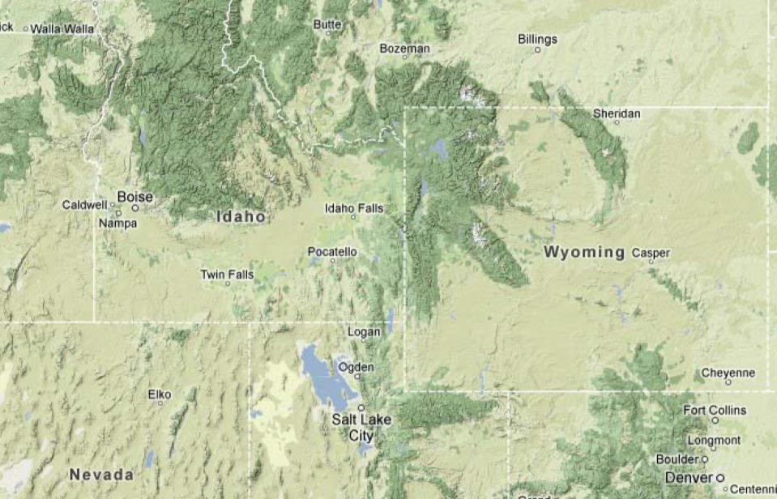
Mapa da Região
Barragem Teton

Slide 3
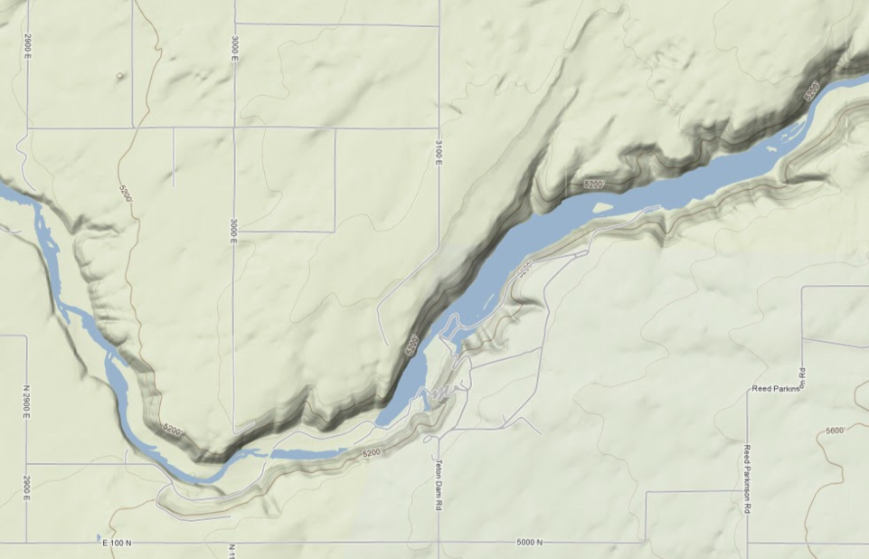
Mapa Local
Barragem Teton

Slide 4
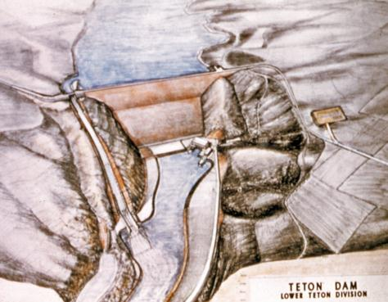
Antecedentes
Foram realizados estudos em busca de um local para armazenar água na área desde os anos 30.
Locais foram estudados pelo USACE e pelo USBR
O Congresso autorizou a construção em 1964.
Ações civis na justiça no início dos anos 70 adiaram o começo das obras.
A limpeza do local começou em 1972; o aterro foi concluído em novembro de 1975.
Notes:
Usei USBR no texto todo para o Bureau of Reclamations. É fácil localizar e substituir todas as ocorrências, se tiver uma convenção melhor.

Slide 5
Antecedentes
O primeiro enchimento foi na primavera de 1976.
A ruptura catastrófica ocorreu em 5 de junho de 1976.

Slide 6
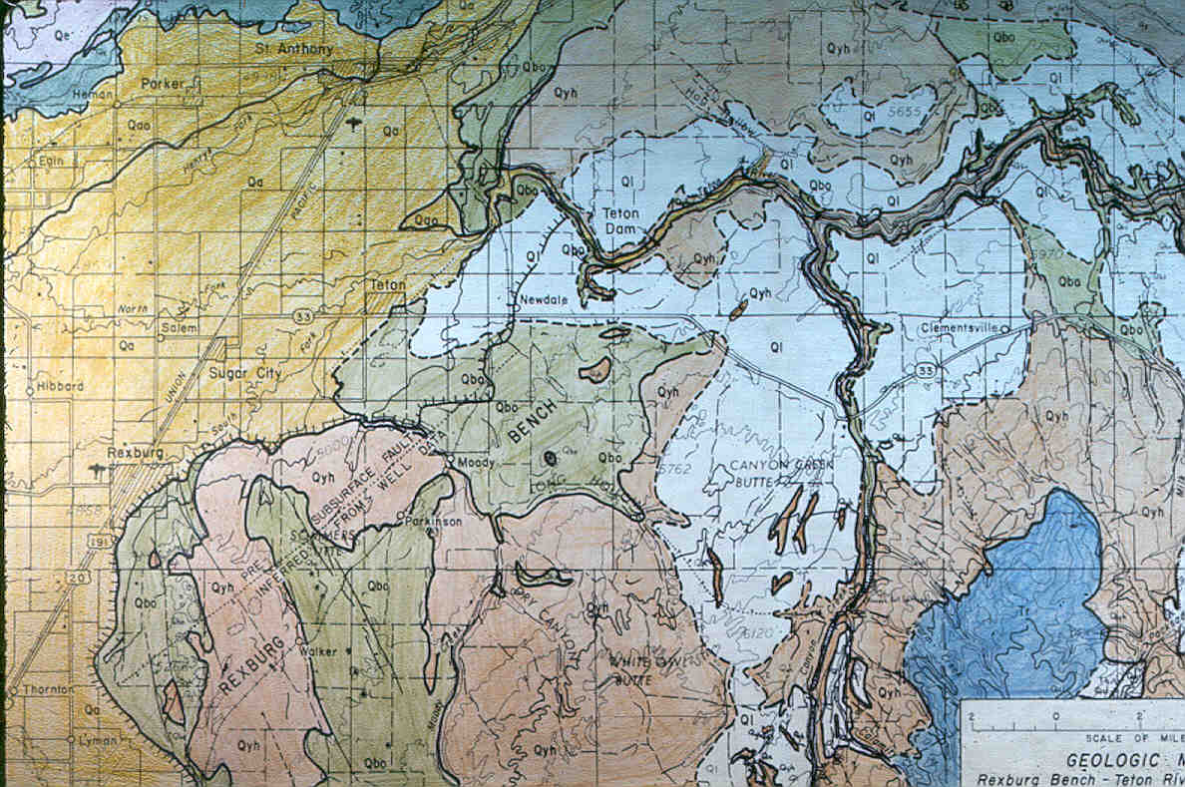
Mapa Geológico Regional
Text
Barragem Teton

Slide 7
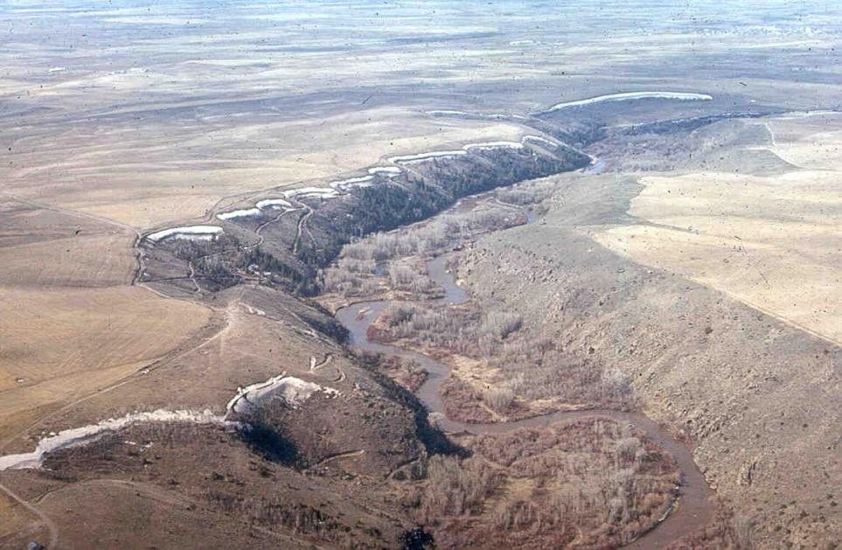
Local antes da construção
Sedimentos eólicos no planalto têm cerca de 9 m de espessura
Aluvião depositado no canal tem cerca de 30 m. de espessura

Slide 8
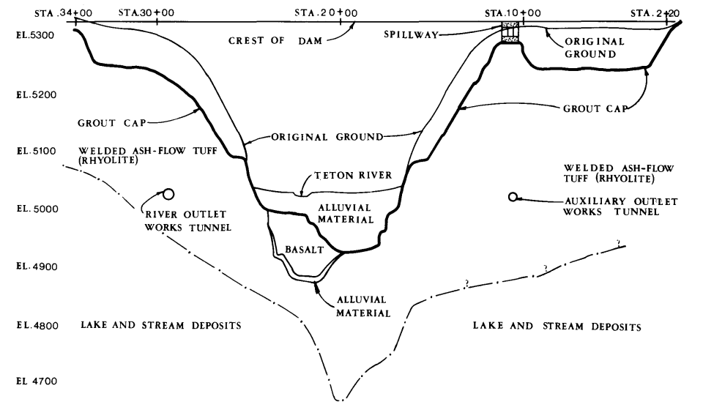
Geologia do Local
Tufo soldado de cinzas vulcânicas (riolito)
Tufo de cinzas vulcânicas (riolito)
Material de Aluvião
Basalto
Material de Aluvião

Slide 9
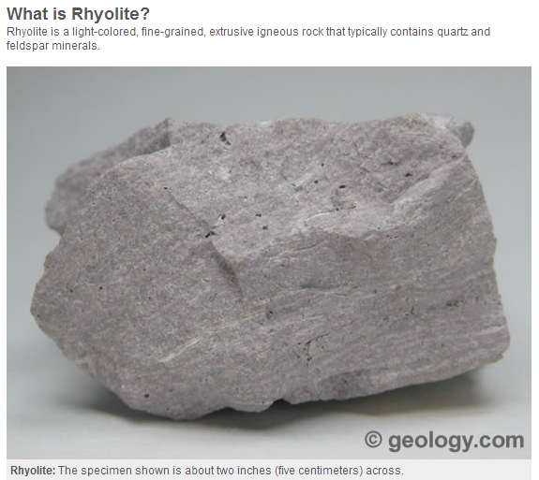
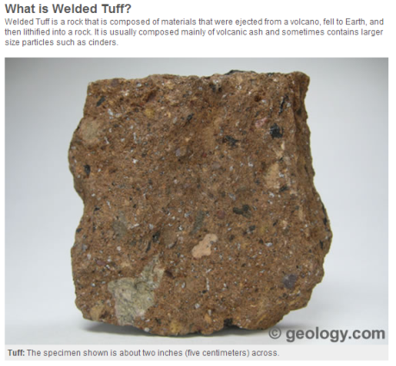
Geologia do Local
Os relatórios sobre Teton usam “tufo soldado de cinzas” e “riolito” como sinônimos – por quê?
Riolito
Tufo Soldado

Slide 10
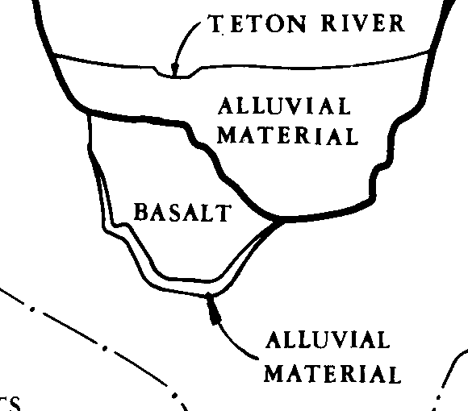
Basalto
Fica debaixo do aluvião à esquerda do canal, mas não à direita.
Exposto na fundação da usina hidrelétrica e em vários outros afloramentos.
Acredita-se que a fonte do fluxo de basalto fique na boca do Cânion do Teton (à jusante), e que este fluiu a montante por cima de uma fina camada de aluvião que reveste o piso da garganta até aproximadamente 1.525m de elevação.
O rio depois erodiu o basalto à direita, mas permaneceu à margem esquerda.

Slide 11
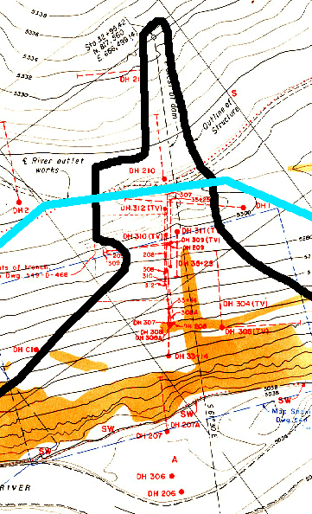
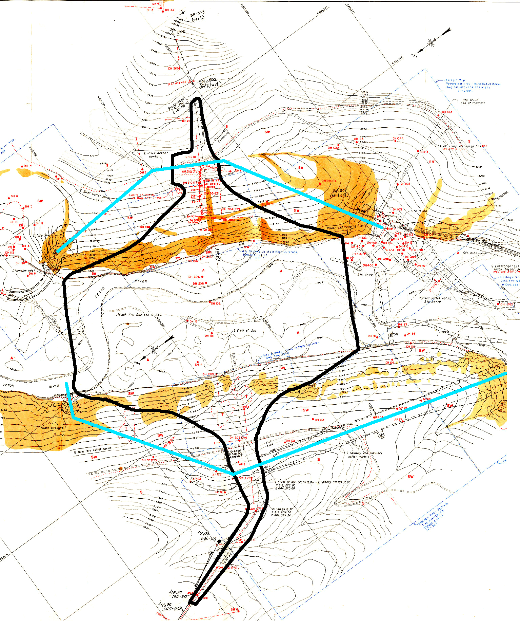
Investigações Geológicas
Programa de sondagem da fundação (muitas fases e furos ~ 6.100 m)
Mapeamento geológico
Testes de bombeamento
Observação da água subterrânea
Programa piloto de injeção, com seguimento para testes de pressão

Slide 12
Investigações Geológicas

Slide 13
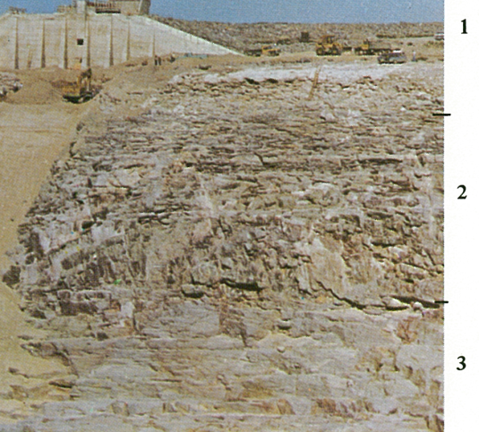
Tufo soldado de cinza vulcânica
Unidade 1 (superior) – placas e lajes lenticulares e tabulares, a maioria com espessura de 5 a 15 cm; alguns até 46 cm.
  Placas e lajes quase horizontais
  Frestas entre placas de 0,6 a 5 cm, algumas preenchidas com caliche (carbonato de e cálcio)
  Poucas juntas com ângulos muito abertos
Notes:
High angle joints

Slide 14
Tufo soldado de cinza vulcânica
Unidade 2 – camada intermediária, abaixo da unidade 1, com contato na elevação 1.600m
  Predominam juntas com ângulos abertos a intervalos de 6 m.
  Juntas menores espaçadas aleatoriamente a 30 – 60 cm.
  A maioria das juntas abertas de 3 a 25 mm, revestidas ou preenchidas com carbonato de cálcio.

Slide 15
Tufo soldado de cinza vulcânica
Unidade 3 – camada inferior, abaixo da unidade 2, com contato na elevação 1.580m
  Contato marcado pela zona de brecha (de falha), de 15 a 60 cm de espessura; fragmentos de rocha cimentados com carbonato de cálcio
  Predominam juntas quase verticais; podem ser rastreadas por mais de 30 m.
  Espaçamento de 1,5 a 3 m., com aberturas de 6 a 76 mm.
Notes:
“breccia zone” – parece que o inglês vem do italiano, que tem o mesmo sentido de “brecha”

Slide 16
Tufo soldado de cinza vulcânica
A separação entre os planos de juntas de baixo ângulo criou saliências pela parede do cânion.
A transição das juntas quase horizontais para as quase verticais ocorre perto do eixo da barragem.
A maioria das juntas ou são horizontais, ou têm uma inclinação aguda.
Notes:
low angle joint planes = planos de juntas de baixo ângulo ?
Benches = bancadas ?

Slide 17
O Projeto do Aterro
Que materiais estão disponíveis no local?
Que tipo de barragem de aterro mais se adapta a este local? (por ex., homogêneo, solo zonado, núcleo de rochas, etc.)
Como o projeto deve lidar com a geologia problemática da fundação, identificada em extensas sondagens no local?

Slide 18
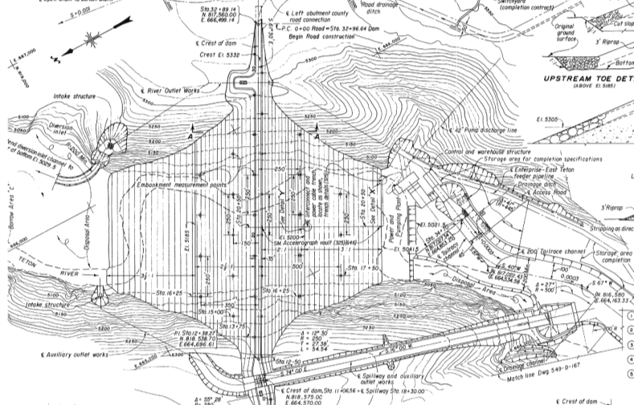
O Projeto do Aterro
Barragem projetada pela Divisão de Projetos no Centro de Pesquisa do Bureau of Reclamation, em Denver, Colorado.

Slide 19
O Projeto do Aterro
Quais materiais estão disponíveis no local?
  ML - siltes eólicos de baixa plasticidade que cobrem as terras altas (milhões de metros cúbicos disponíveis nas proximidades)
  GP e GW – depósitos fluviais de cascalho no fundo do cânion do Rio Teton (volumes quase ilimitados no local)
  Basalto - poderia ser extraído a partir de restos expostos do intrafluxo (grandes volumes, mas a 6 km de distância).
Tratam-se de classes de solos usadas nos EUA, de acordo com o Unified Soil Classification System (USCS). Ver: http://www.astm.org/Standards/D2487.htm
Notes:
Esta foi a única transparência onde coloquei uma nota do tradutor.

Slide 20
O Projeto do Aterro
Que tipo de barragem de aterro mais se adapta a este local?
  Foi considerado um aterro homogêneo de ML, vantajoso pelo seu baixo custo.
  Decidiu-se por uma barragem de terra zonada, por várias razões:
    Os solos ML continham um teor maior de caliche.
    Os solos ML quebradiços tendiam a fissurar.
    A fissuração preocupa com 30 m de aluvião; recalque diferencial; barragem situada em área sísmica.
    Núcleo de solos ML deve ser cercado de areia e cascalho para proteção contra fissuras sísmicas.
    Um aterro zonado permitiria maior uso de material escavado.

Slide 21
O Projeto do Aterro
Como o projeto deve lidar com a geologia problemática da fundação?
  No início, os projetistas consideraram:
    Escavação até a rocha injetável,
    Tratamento da fundação (injeção de calda e concreto dental),
    Drenos ou lastro drenante no lado inferior da trincheira de vedação,
    Drenos perfurados ou túneis a jusante,
    Transições semipermeáveis a montante e a jusante do núcleo.
  Finalmente, por contenção de gastos (aparentemente), nem todas esses medidas defensivas foram incluídas no projeto.

Slide 22
Programa Piloto de Injeção 1969
O programa consistiu em perfurar e injetar 23 furos.
Houve absorção de calda significativa em vários furos.
A absorção em 2 furos foi maior que o volume estimado para todo o projeto – mais de 15.000 sacos de cimento, e mais de 480 m³ de areia.
Houve alta absorção a profundidades < 21 m.
A injeção nos 9 m. superiores dos furos foi abandonada, porque a cortina devia chegar pelo menos a essa profundidade.

Slide 23
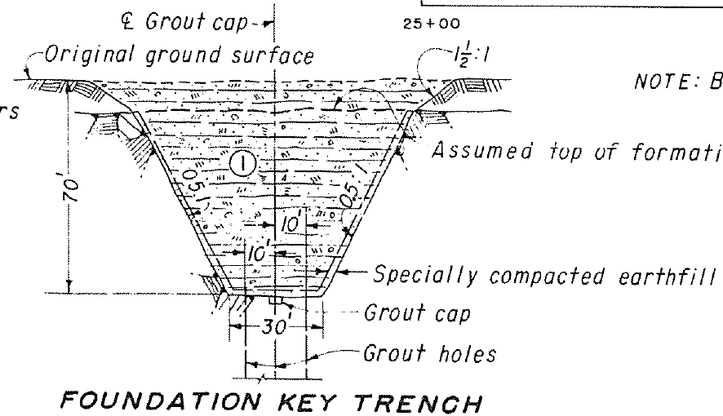
Decisão Crucial para o Projeto:
Ao revisarem os registros das perfurações e do programa piloto de injeção, os projetistas concluíram que seria mais econômico remover os 21 m superiores da fundação, do que fazer as injeções necessárias para vedar essa rocha.
Uma trincheira de vedação (key trench) de 21 m de profundidade foi incluída acima da elev. 1.555 m nas duas ombreiras, para remover a rocha de junta aberta e chegar a uma rocha sã, mais injetável.
Notes:
Key trench = “trincheira-chave” ???
Acho que deve ser outra coisa, pois não ocorre no Google neste contexto. Só a Inês para esta.

Slide 24
Decisão Crucial para o Projeto:
Não havia precedente para este projeto no USBR

Slide 25
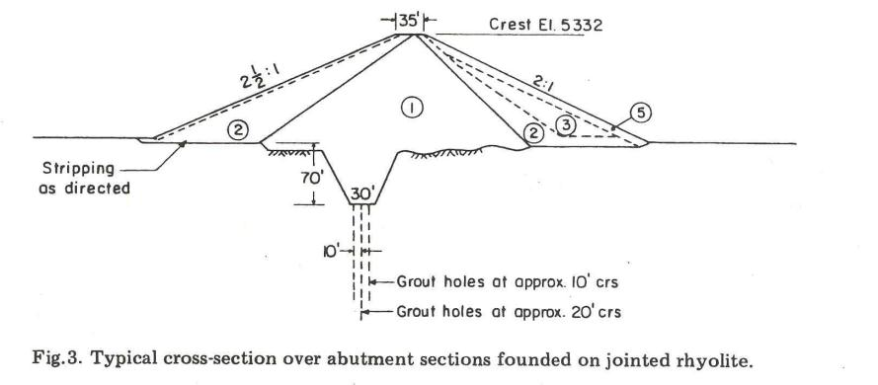
Projeto da Fundação
Até 1971, a filosofia do projeto de fundação ficou definida.
A barreira de infiltração nas ombreiras consistiria em:
  Uma trincheira de vedação com 21 m de profundidade atravessando a rocha altamente fraturada/diaclasada nas ombreiras, e
  Uma cortina de injeção em três fileiras.
Notes:
a three-row grout curtain = em 3 fileiras?

Slide 26
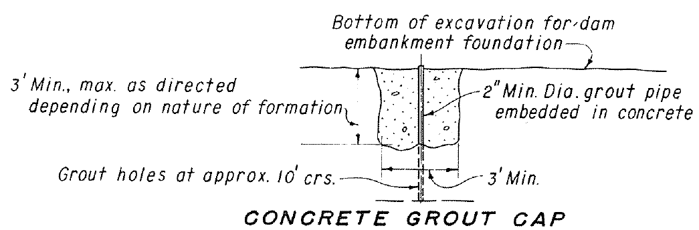
Projeto da Fundação
Atendendo às preocupações com custos, de que as duas fileiras de fora dos furos de injeção precisariam de volumes extremamente grandes, e que a calda percorreria longas distâncias, o volume da calda ficou limitado nas duas fileiras de fora.
O resultado foi a instalação de uma cortina de fileira única, através de um topo central das injeções.

Slide 27
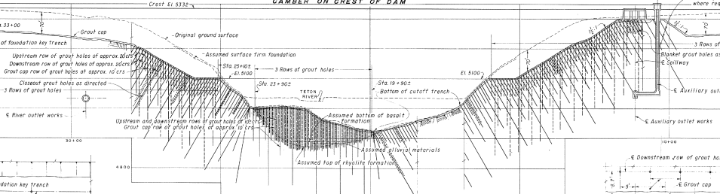
Projeto da Fundação
As trincheiras de vedação das obreiras foram projetadas para ficarem acima da elevação 1.555 m.
Furos para injeção de calda em ângulos e verticais, com profundidade de 79 m.
El. 5100

Slide 28
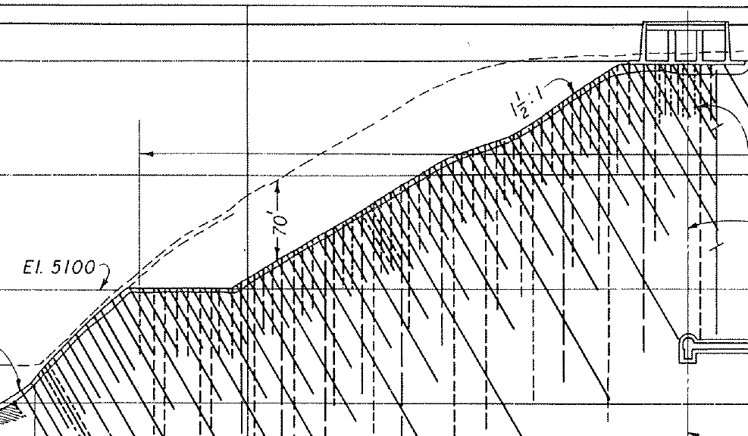
Projeto da Fundação
trincheira de vedação, à direita

Slide 29
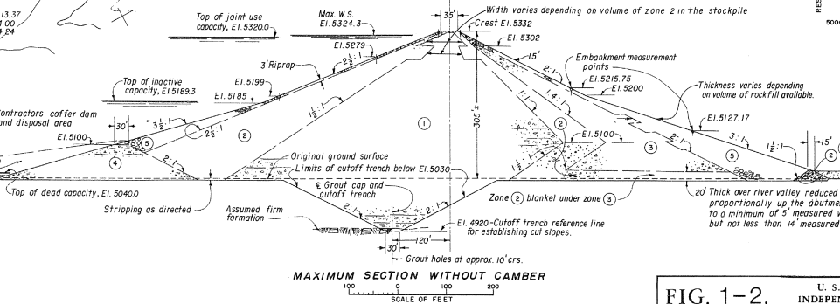
Projeto da Fundação
No canal principal, 30 m de material de aluvião foi escavado até a rocha.
Foram usadas ensecadeiras e feito um extenso esgotamento para proteger o canteiro da fundação.

Slide 30
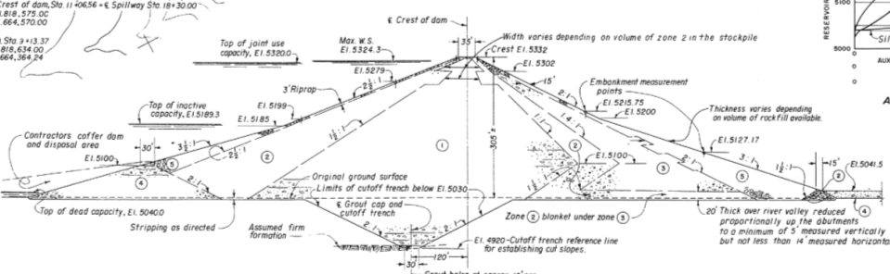
Projeto do Aterro
Maciço de aterro zonado com núcleo central espesso.
Altura máxima de 92 m acima do fundo do vale.
123 m acima do ponto mais fundo escavado na fundação

Slide 31
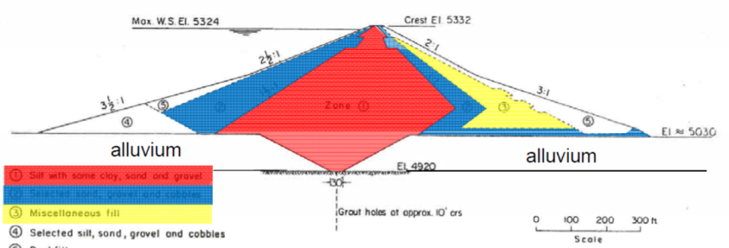
Projeto do Aterro
Medidas para reduzir a infiltração (em vermelho):
  Núcleo central da Zona 1 é largo e impermeável – material de silte eólico, solos ML (de baixa plasticidade)
  Área de empréstimo logo ao norte da ombreira direita
  Cortina de injeção

Slide 32
Propriedades do Material – Zona 1
Valores médios dos testes de controle do solo:
Razão D | 98.2 %
Teor de umidade | 1.3% abaixo da umidade ótima
Densidade seca | 99.5 %
Teor de umidade | 18.6 %
Testes de laboratório pós-falha (material da Zona 1 em restos da trincheira de vedação da ombreira:
LL médio | 26
PI médio | 3
Teor médio de umidade | 22 %
Finos médios | 80 %
Notes:
Não tenho certeza dos termos destacados dentro das tabelas.

Slide 33
Propriedades do Material – Zona 1
Observações depois da ruptura realizadas por Painel Independente:
  A Zona 1 foi compactada abaixo da umidade ótima, era muito quebradiça, e extremamente suscetível à erosão por água corrente. Estas duas características foram os principais fatores que contribuíram para a ruptura.
  Os esforços relativamente altos da Zona 1 permitiu a formação de canais de erosão sem o desmoronamento visível do aterro (até um momento muito tardio no processo).
Notes:
“dry of optimum” = abaixo da umidade ótima ???

Slide 34
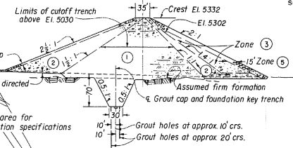
Projeto do Aterro
As seções de obreira foram zonadas de maneira semelhante.
A maior diferença foi a trincheira de vedação profunda e estreita, em vez da trincheira de vedação na seção do vale.

Slide 35
Projeto do Aterro
Medidas para reduzir a infiltração (em vermelho):
  Nas ombreiras, o mesmo material da Zona 1 serviu como barreira à infiltração.
  As trincheiras de vedação foram escavadas em rocha fraturada.
  A cortina de injeção se projetava abaixo do reaterro/preenchimento.
Notes:
Backfill = reaterro ??? (It’s in the glossary, but just to check with Inês)

Slide 36

Projeto do Aterro
Medidas para reduzir a infiltração (Zona 2 em azul):
  Há zona de transição de areia e cascalho a montante da barreira de infiltração no aterro, mas não na fundação (leito do rio ou trincheiras de vedação ).
  Há uma zona drenante ou filtrante de areia e cascalho a jusante da da barreira de infiltração.
  A Zona 2 alcançava a rocha sã no fundo do vale e se estendia como tapete horizontal por baixo de uma zona de material não selecionado e uma zona de enrocamento a jusante.
  Material da Zona 2 do vale do rio, a montante.

Slide 37
Propriedades do Material – Zona 2
Valores médios dos testes de controle das obras de construção do aterro:
Tipo de Material | Cascalho médio e grande
Permeabilidade | ~ 10⁻⁵ cm/s
Plus 3 inch | 10-30 %
Plus No. 4 | 45-76 %, média 66%
Minus 200 | 2-12, média 4.5%
Notes:
“earthwork construction” --- acho que é mais do que só terraplanagem, né?

Slide 38
Propriedades do Material – Zona 2
Observações realizadas pelo Painel Independente depois da ruptura:
  A Zona 2 devia funcionar como dreno vertical e tapete horizontal.
  Porém, as permeabilidades medidas durante a obra levantam dúvidas quanto à sua capacidade de agir como dreno. Pode ter ficado quase tão impermeável quanto o núcleo da Zona 1.
  Assim, a Zona 2 provavelmente impediu que a infiltração através dos tubos de erosão formados no núcleo da Zona 1 viesse à tona antes na face a jusante.

Slide 39

Zonas do Aterro
A Zona 3 continha enchimento não selecionado, a jusante da Zona 2.
Continha solos mais finos, em particular solos ricos em caliche ou cimentados da área de empréstimo na Zona 1, considerados indesejáveis para emprego no núcleo.
As propriedades de compactação e material eram similares às da Zona 1.

Slide 40
Zonas do Aterro
A Zona 5 consistia em enrocamento das escavações da obra (túnel, usina, fundação e configuração do aterro, etc.).
A Zona 5 foi colocada nos taludes a montante e a jusante, principalmente como proteção de talude.

Slide 41
Projeto do Aterro
Medidas defensivas que não foram incluídas no projeto:
  Zona de transição entre a Zona 1 e o aluvião no fundo do vale.
  Zona de transição entre a Zona 1 e a rocha fraturada na trincheira de vedação, a jusante do topo das injeções.
  Previsão para tratamento de superfícies (concreto dental ou injeção de calda).
  Sistema de drenagem nas duas ombreiras.
  Instalação de piezômetros ou instrumentos semelhantes a jusante.
Notes:
Slush grouting – eu deduzi que seria “injeção de calda” mas não tenho certeza. Não achei no Google. Na verdade, representa derramar o concreto em vez de injetá-lo a jato. Parece importante.

Slide 42
Projeto do Aterro
Comentários do Painel Independente sobre o projeto:
  A defesa contra a infiltração no projeto final dependia quase exclusivamente do núcleo impermeável, do reaterro da trincheira de vedação e da cortina de injeção.
  A única defesa a jusante contra fissuras no núcleo ou vazamentos concentrados era a transição da Zona 2, mas essa zona não alcançava as trincheiras de vedação .
  Além disso, é duvidosa a capacidade de a Zona 2 servir como zona drenante, devido à sua baixa permeabilidade.

Slide 43
Construção da Fundação
Cortinas de injeção: duas fileiras externas “de barreira” e fileira central do topo das injeções.
  Houve ênfase especial nas injeções durante a construção.
  36.000 metros lineares em furos de injeção
  Mais de 17.000 m³ de cimento e areia
O projeto estipulou zonas injetadas na fundação apenas “se necessário” para tratar defeitos específicos.
  A injeção de zonas na fundação foi limitada.
O documento “Considerações sobre o Projeto para a Barragem Teton” (1971, USBR) estipulou que fissuras abertas fossem tratadas por limpeza com ar, vedação da superfície e injeção de baixa pressão.
  Os desenhos e especificações não incluíram essa exigência.
  Esse tipo de tratamento foi escassamente executado, na prática.
  A alternativa usada foi calda de concreto ou injeção de calda.

Slide 44
Por que não tratar a trincheira de vedação com ¨concreto projetado¨?
Após visita ao local, os projetistas consideraram o uso de concreto projetado na face a jusante da trincheira de vedação.
O departamento de construção depois elaborou o procedimento “injeção de calda” (slush grouting)
O departamento de construção também aceitou fazer um esforço extra na “compactação especial” na trincheira de vedação.
Não houve documentação oficial dessas decisões.
A documentação pós-ruptura consta do relatório oficial do IRG sobre a falha.

Slide 45
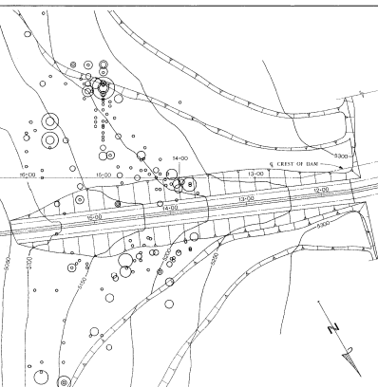
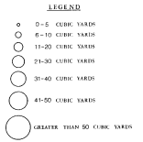
Injeção de calda (Slush Grouting)
Não consta das especificações a “injeção de calda” ou outro modo de tratar a interface entre a Zona 1 e a rocha sã, quando havia fraturas abertas expostas.
O departamento de construção estipulou a colocação de mais de 1370 m³ de calda de cimento.
Isso foi feito simplesmente derramando calda nas fraturas abertas, por fluxo de gravidade.
Não se usou a injeção de calda acima de 1.586 m de elevação, porque as fraturas eram pequenas demais para serem injetadas apenas por gravidade.
Notes:
Será que calda é mesmo o termo para “slush”?

Slide 46
O que é “compactação especial”?
Compactação de material usando técnicas especiais, tipicamente em camadas mais delgadas (thinner lifts), com equipamentos menores, manuais.
Notes:
Achei um sentido de lift que parece uma camada. Será?

Slide 47
Construção - 1972
Outono de 1972 – Começou o trabalho na trincheira de vedação, principalmente à direita do vertedouro.
Foi concluída alguma escavação de topos das injeções.
Construção do túnel de desvio.
Notes:
“Grout cap” – pesquisei, mas não tive certeza se é mesmo “topo das injeções” que eles usam.

Slide 48
Construção - 1973
Primavera/verão – segue escavação da trincheira de vedação na ombreira direita; começa a se configurar.
Segue a escavação de 30 m de aluvião no canal principal entre as ensecadeiras.

Slide 49
Construção - 1973
No canal foram encontradas condições difíceis na rocha, inclusive faces verticais e saliências.
Foi preciso fazer perfurações e detonações para configurar a rocha.
Notes:
Overhangs = saliências (double-check)

Slide 50
Construção - 1973
As fotos mostram como a rocha foi configurada em inclinações 0,5:1, com perfurações e detonações.
A pedra da fundação foi lavada.
Também foi instalado o topo das injeções – usando degraus em alguns lugares.

Slide 51
Construção - 1973
No final de 1973, concluiu-se a configuração da fundação e o principal canal de vedação foi escavado.
Notes:
Cuttoff channel -- imagino que seja “canal de vedação”, mas não achei especificamente.

Slide 52
Construção - 1974
Ao longo de 1974, os registros fotográficos foram evidenciando a prevalência de fraturas abertas, fissuras e vãos.

Slide 53
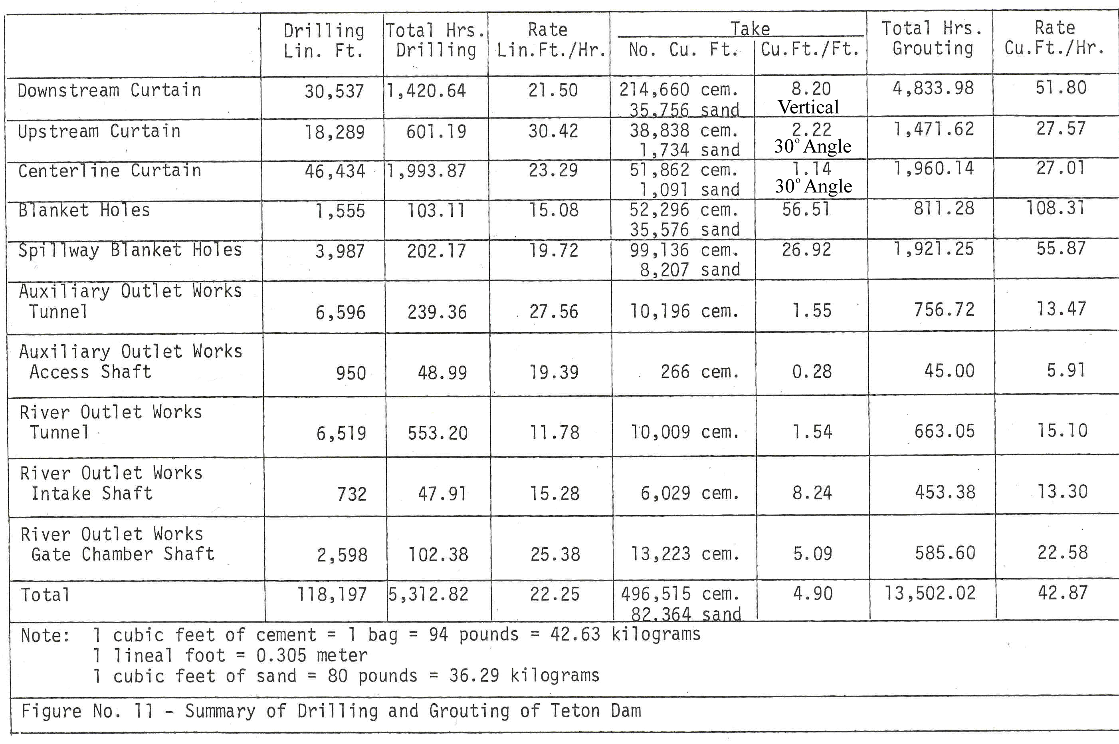
Construção - Injeções
Absorção
Perforação Pés lin.
Perforação Total Horas

Slide 54
Construção - 1975
O aterro foi colocado rapidamente em 1975.

Slide 55
Construção - 1975

Slide 56
Construção ~ 1975

Slide 57
Enchimento do Reservatório – o Plano
O desvio pelas obras da saída do rio (~68 m³/s capacidade) seria concluído em 1º de outubro na última estação de construção.
O vazão de inverno passaria por obras da saída auxiliar (~24 m³/s capacidade).
Restariam 7 meses para concluir as obras da saída do rio, que ficaria plenamente operacional no 1º de maio do ano seguinte.
A data 1º de maio é importante, já que nessa época o vazão do Rio Teton tipicamente ultrapassa a capacidade da saída auxiliar.
“Salvo um desempenho adverso, será permitida uma taxa ilimitada de enchimento até a elevação 1.585 m. Acima da elevação 1.585 m., o enchimento não deve passar de 30 cm/dia.

Slide 58
Enchimento do Reservatório – Real
As obras de saída do rio foram fechadas em 3 de outubro, 1975 (e nunca foram concluídas, passando do prazo de 1º de maio).
A partir do 3 de outubro, 1975 até 3 de maio, 1976, as liberações pelas obras da saída auxiliar se limitaram à vazão exigida a jusante (8,5 m³/s), e toda a entrada além disso foi armazenada no reservatório.
Até 3 de março, 1976, a cota do reservatório subira até a elevação de 1.576 m (a uma profundidade de 41 m.), e a taxa de subida era aproximadamente 6 cm/dia.

Slide 59
Enchimento do Reservatório – Real
No inverno de 1975-76, porém, nevou muito na bacia do Rio Teton com pesquisas de campo indicando até 230% dos níveis normais.
Em 3 de março, o Engenheiro de Construção solicitou o relaxamento da taxa de enchimento de 30 cm/dia, citando a expectativa de grandes vazões e registros de comportamento normal até então.
O Escritório de Denver atendeu este pedido, permitindo um aumento na taxa de enchimento de 60 cm/dia, concordando com a expectativa de grandes vazões e comportamento normal.

Slide 60
Enchimento do Reservatório – Real
A partir do início de abril, o vazão do rio subiu muito além da média, se seguiu acima do normal até a ruptura da barragem em 5 de junho.
Durante dois períodos – 12-14/abril e 17-23/maio – a vazão passou dos limites históricos.
Estimou-se que os volumes escoados em abril e maio de 1976 só se repetiriam em aproximadamente 6 anos e 50 anos, respectivamente.

Slide 61
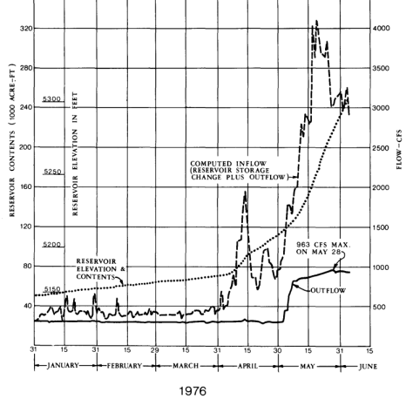
Enchimento do Reservatório – Real
De abril a 10 de maio, a taxa de enchimento não superou os 60 cm/dia, exceto em 3 dias.
De 11/maio até 5/junho, o limite de 60 cm/dia foi ultrapassado, com uma subida média diária de 91 cm e um máximo de 131 cm em 18/maio (entrada a ~113 m³/s)
De 12/maio até 5/junho, a saída auxiliar trabalhava acima de sua capacidade de 24 m³/s.

Slide 62
A importância do aumento da taxa de enchimento
Durante anos, o USBR vinha adotando o critério de 30 cm/dia no máximo para a taxa de enchimento:
  Vista como taxa desejável para testar as ombreiras e os aterros.
  Presumindo a presença de estruturas operacionais, também deixava tempo para ações de remediação, em caso de problemas.
Vale ressaltar que passar dessa taxa não era raro em um reservatório do USBR:
  Os critérios para o enchimento inicial do reservatório foram incrementados em 36 casos de reservatórios do USBR.
  Em 8 dos casos, as taxas superaram o máximo de 91 cm observado em Teton.
  Não foram observados problemas nesses 36 casos.

Slide 63
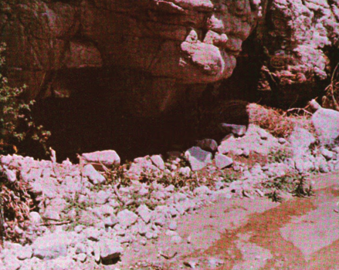
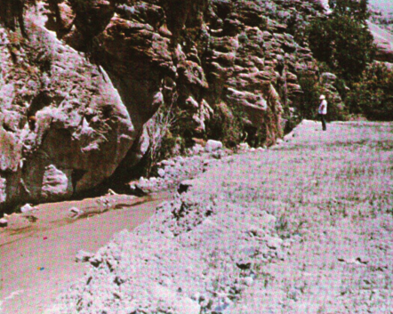
Infiltração Inicial – 3 e 4 de junho
No 3 de junho, os inspetores da ombreira direita encontram pequenas infiltrações localizadas a 400 e 460 m a jusante do pé da barragem.
No 4 de junho, uma pequena infiltração foi encontrada na ombreira direita a 45 - 60 metros a jusante da barragem.

Slide 64
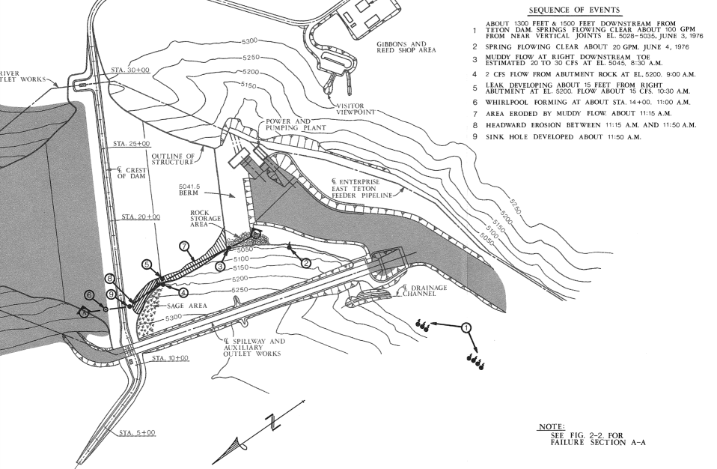
Infiltração Inicial – 3 e 4 de junho
June 3 seeps
Infiltrações em 3 de junho
June 4 seep
Infiltração em
4 de junho

Slide 65
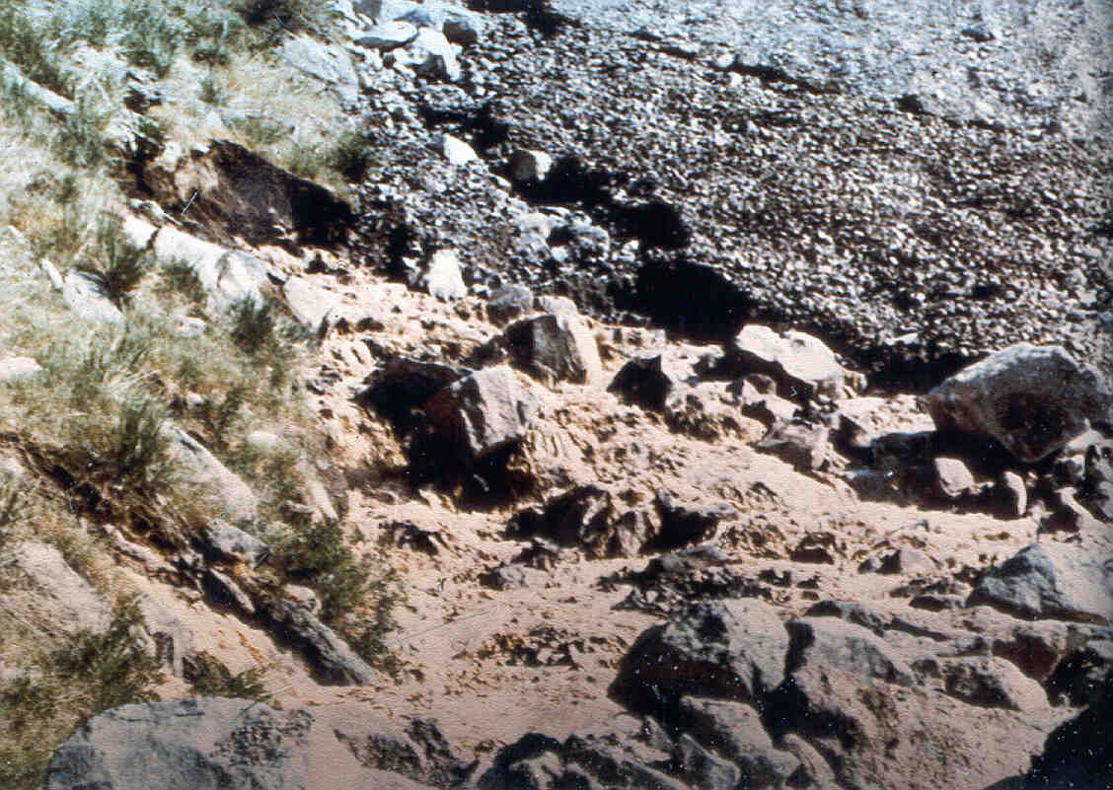
Maior infiltração em Zona de Contato
Notes:
É a tal da groin, que não é virilha.

Slide 66
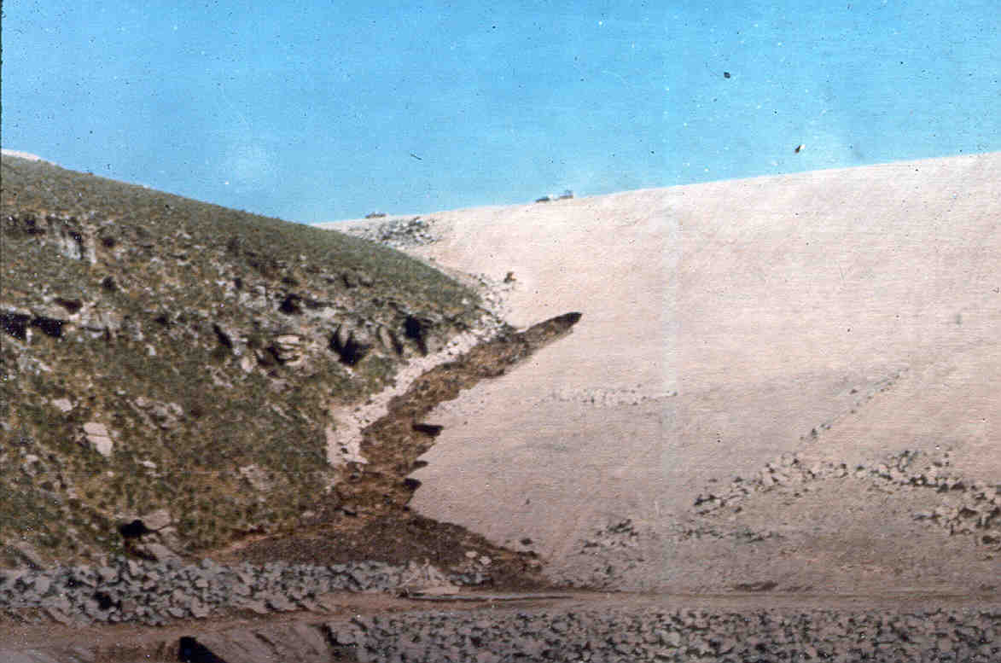
Infiltração entrando no aterro
~10:45 am, 5 de junho de 1976

Slide 67
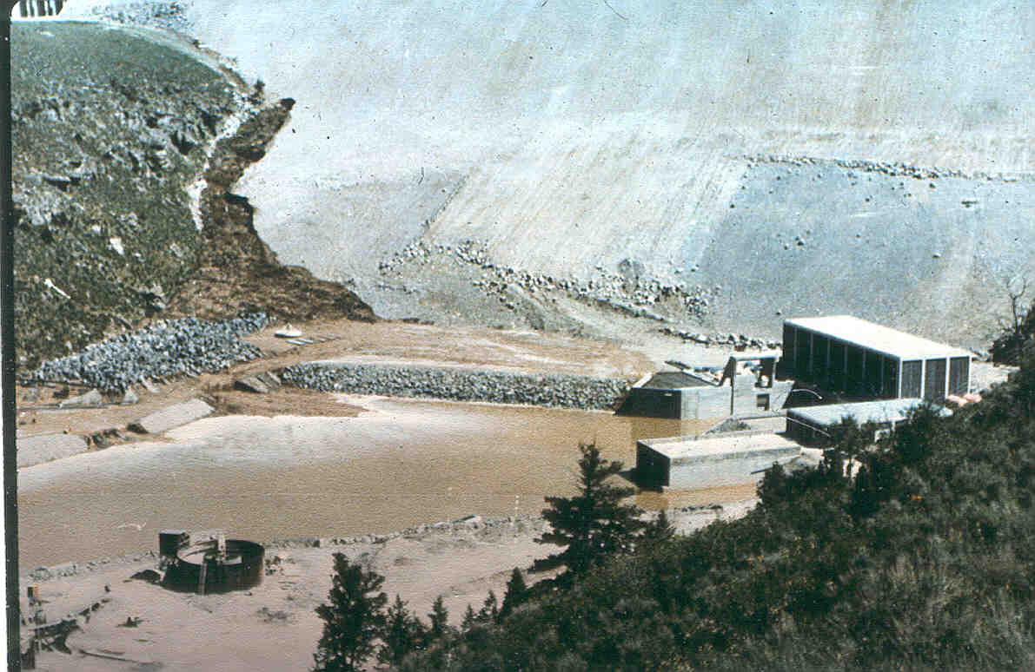
~ 10:45

Slide 68
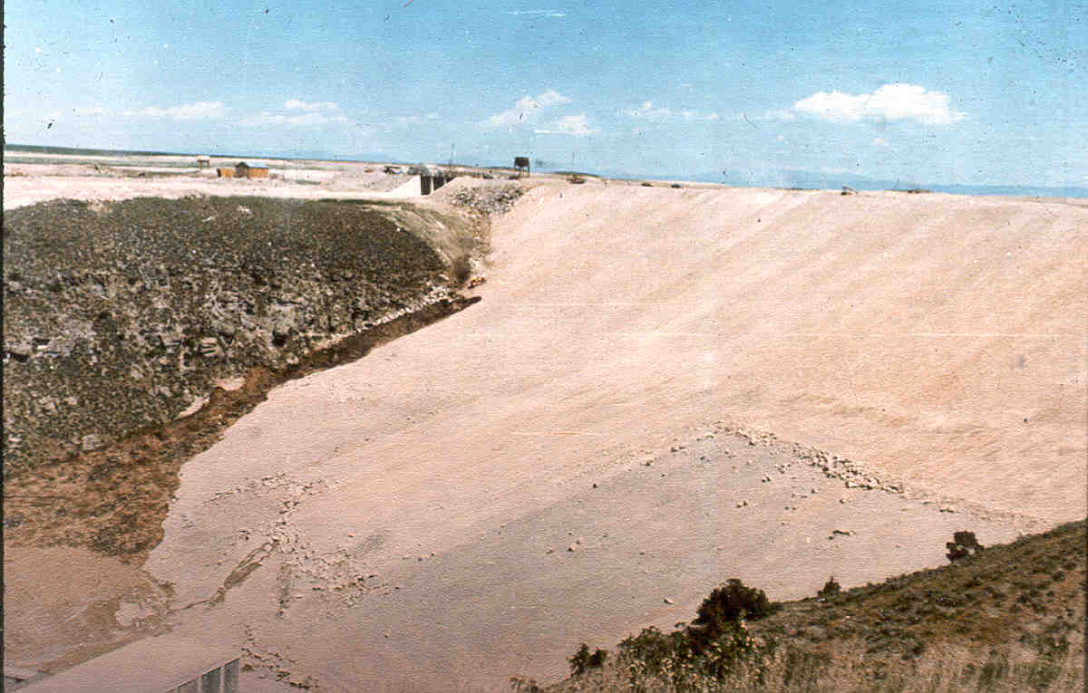
Fluxo aumenta, escavadeiras são enviadas para encher buraco na elev. 1.585, ~ 10:45 am
Notes:
Hole – é buraco mesmo, neste contexto??

Slide 69
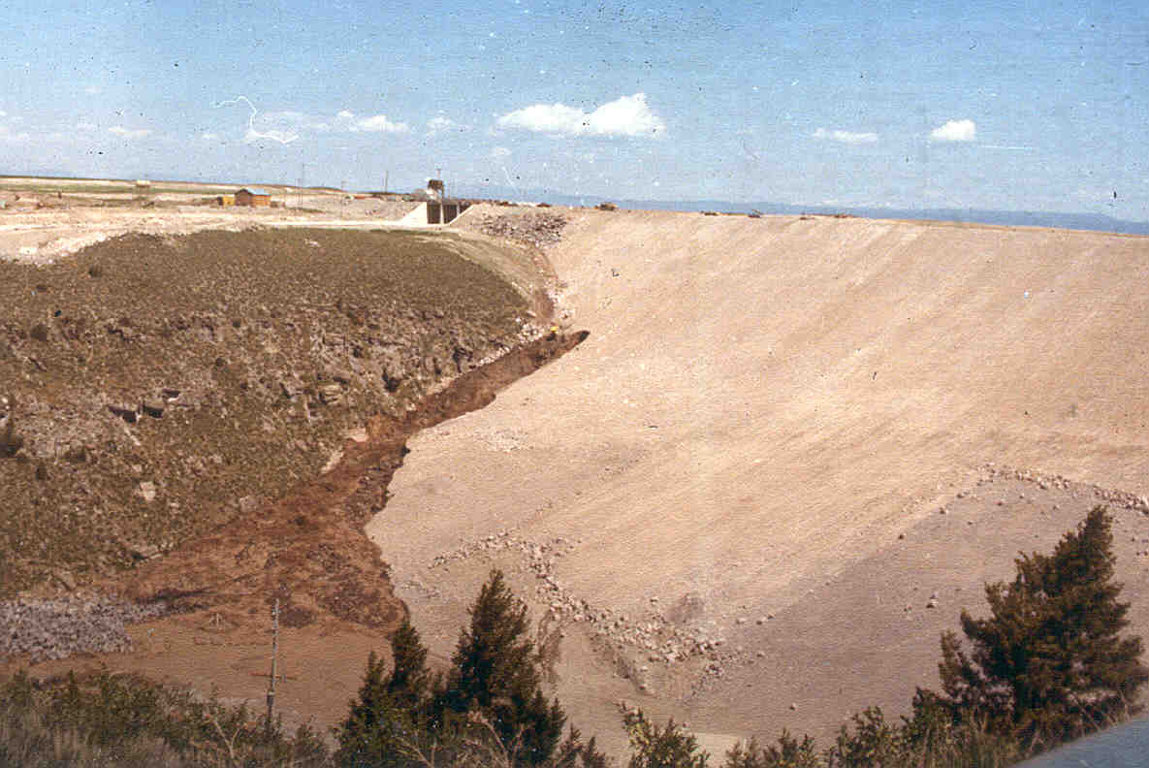
Escavadeiras perdidas no buraco, ~ 11:20 am

Slide 70
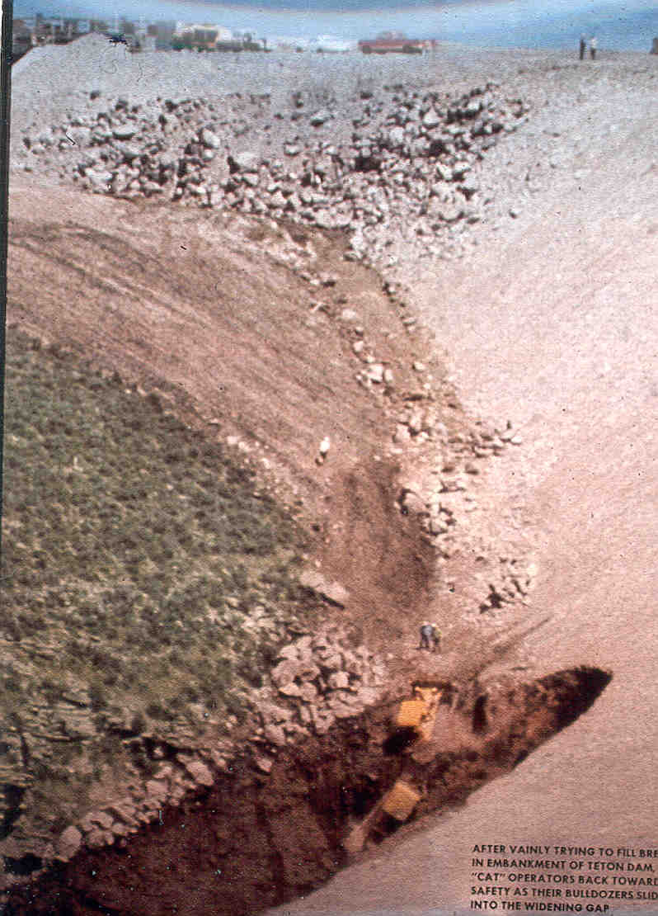
Escavadeiras
Perdidas

Slide 71
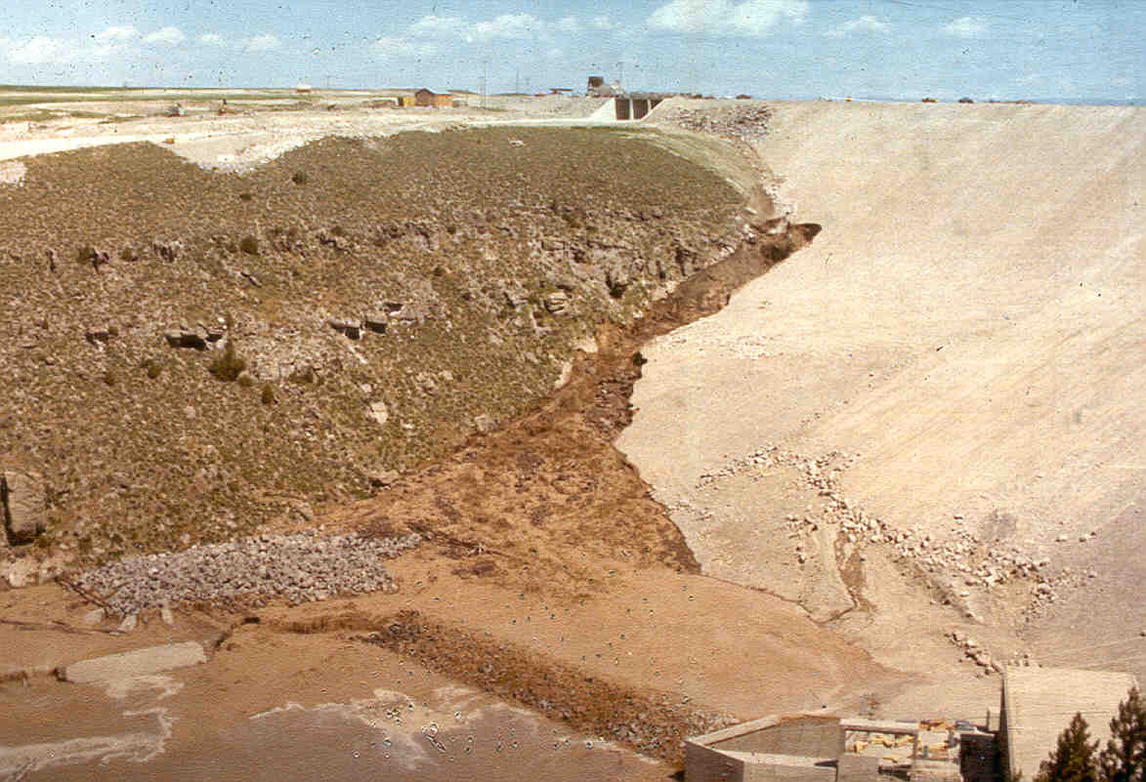
~ 11:25, 5 de junho, 1976

Slide 72
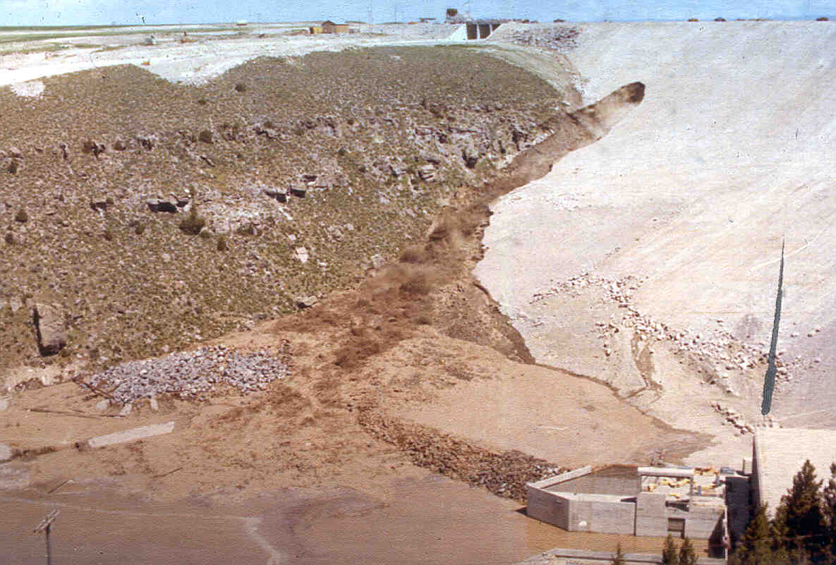

Slide 73
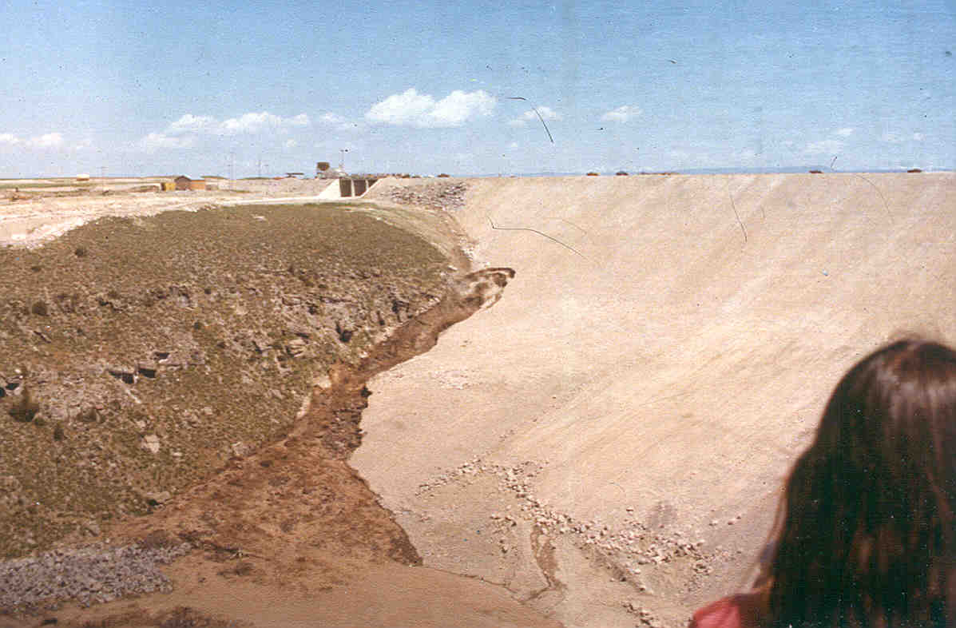
Aumenta o Fluxo

Slide 74
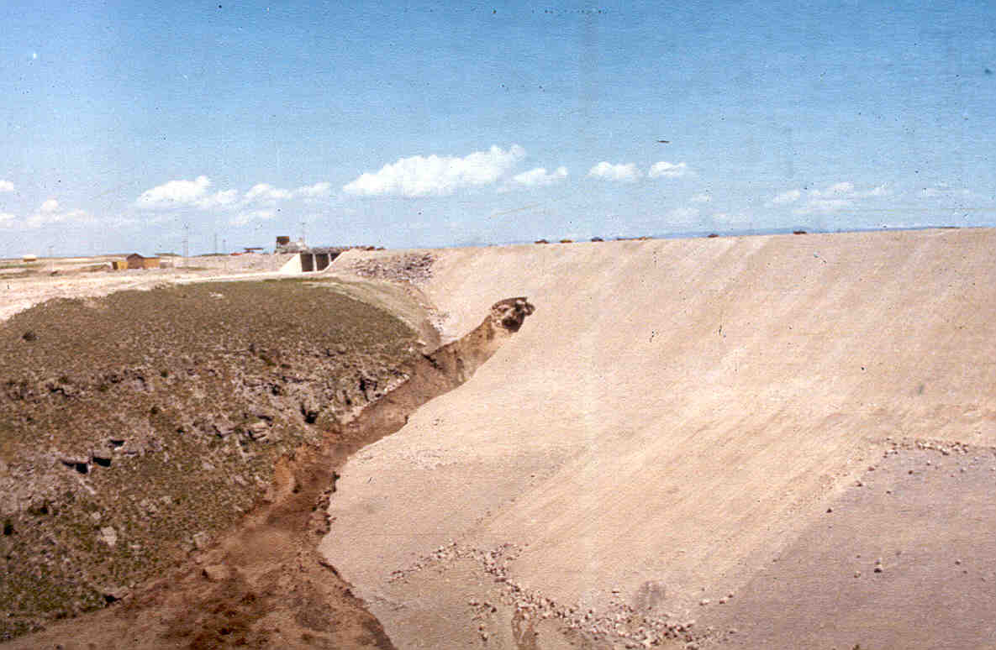
Aumenta o Fluxo

Slide 75
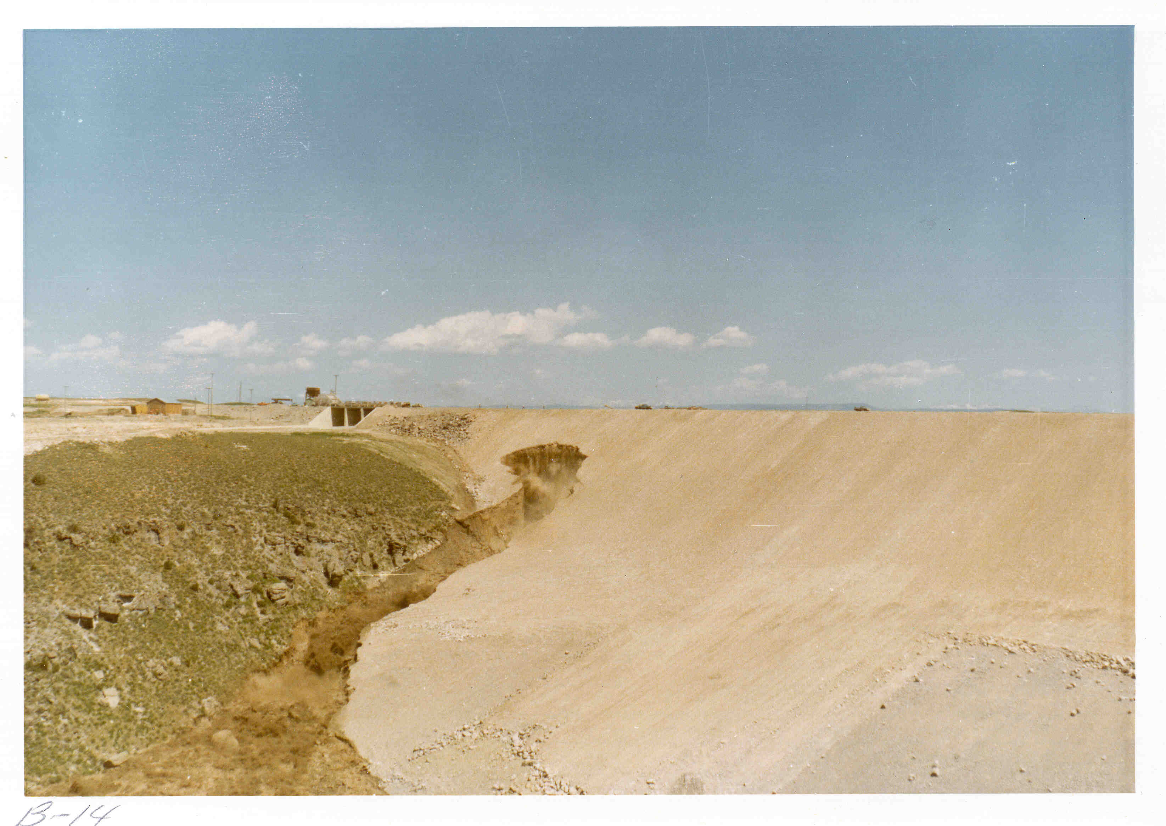
~11:30, 5 de junho, 1976

Slide 76
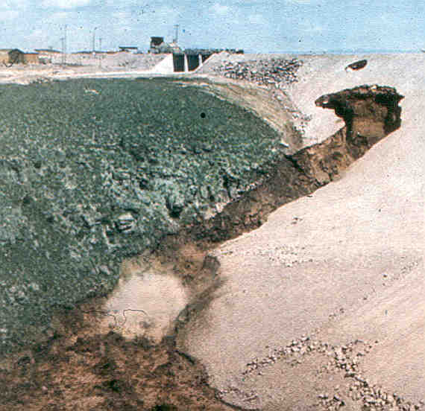
Segundo buraco na barragem, ~11:32, 5 de junho, 1976
Notes:
Aquilo não é mais um buraco, é um furo mesmo.

Slide 77
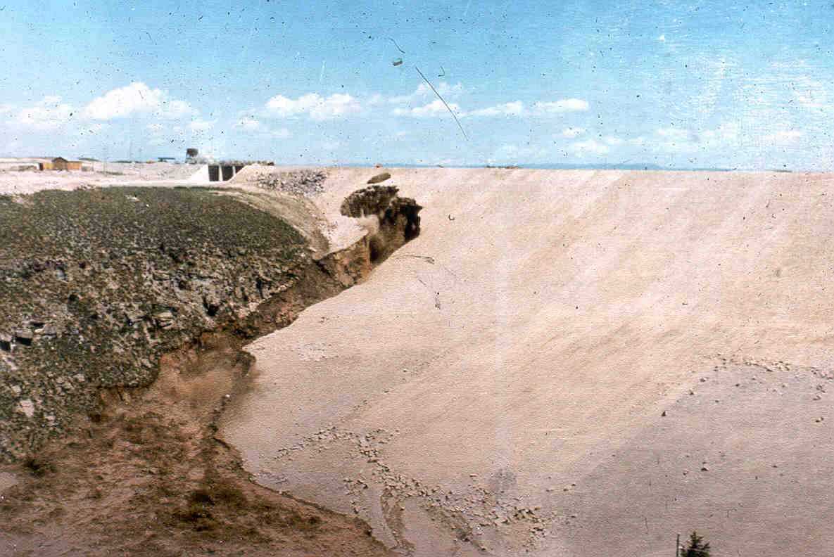
Imenso fluxo de água lamacenta

Slide 78
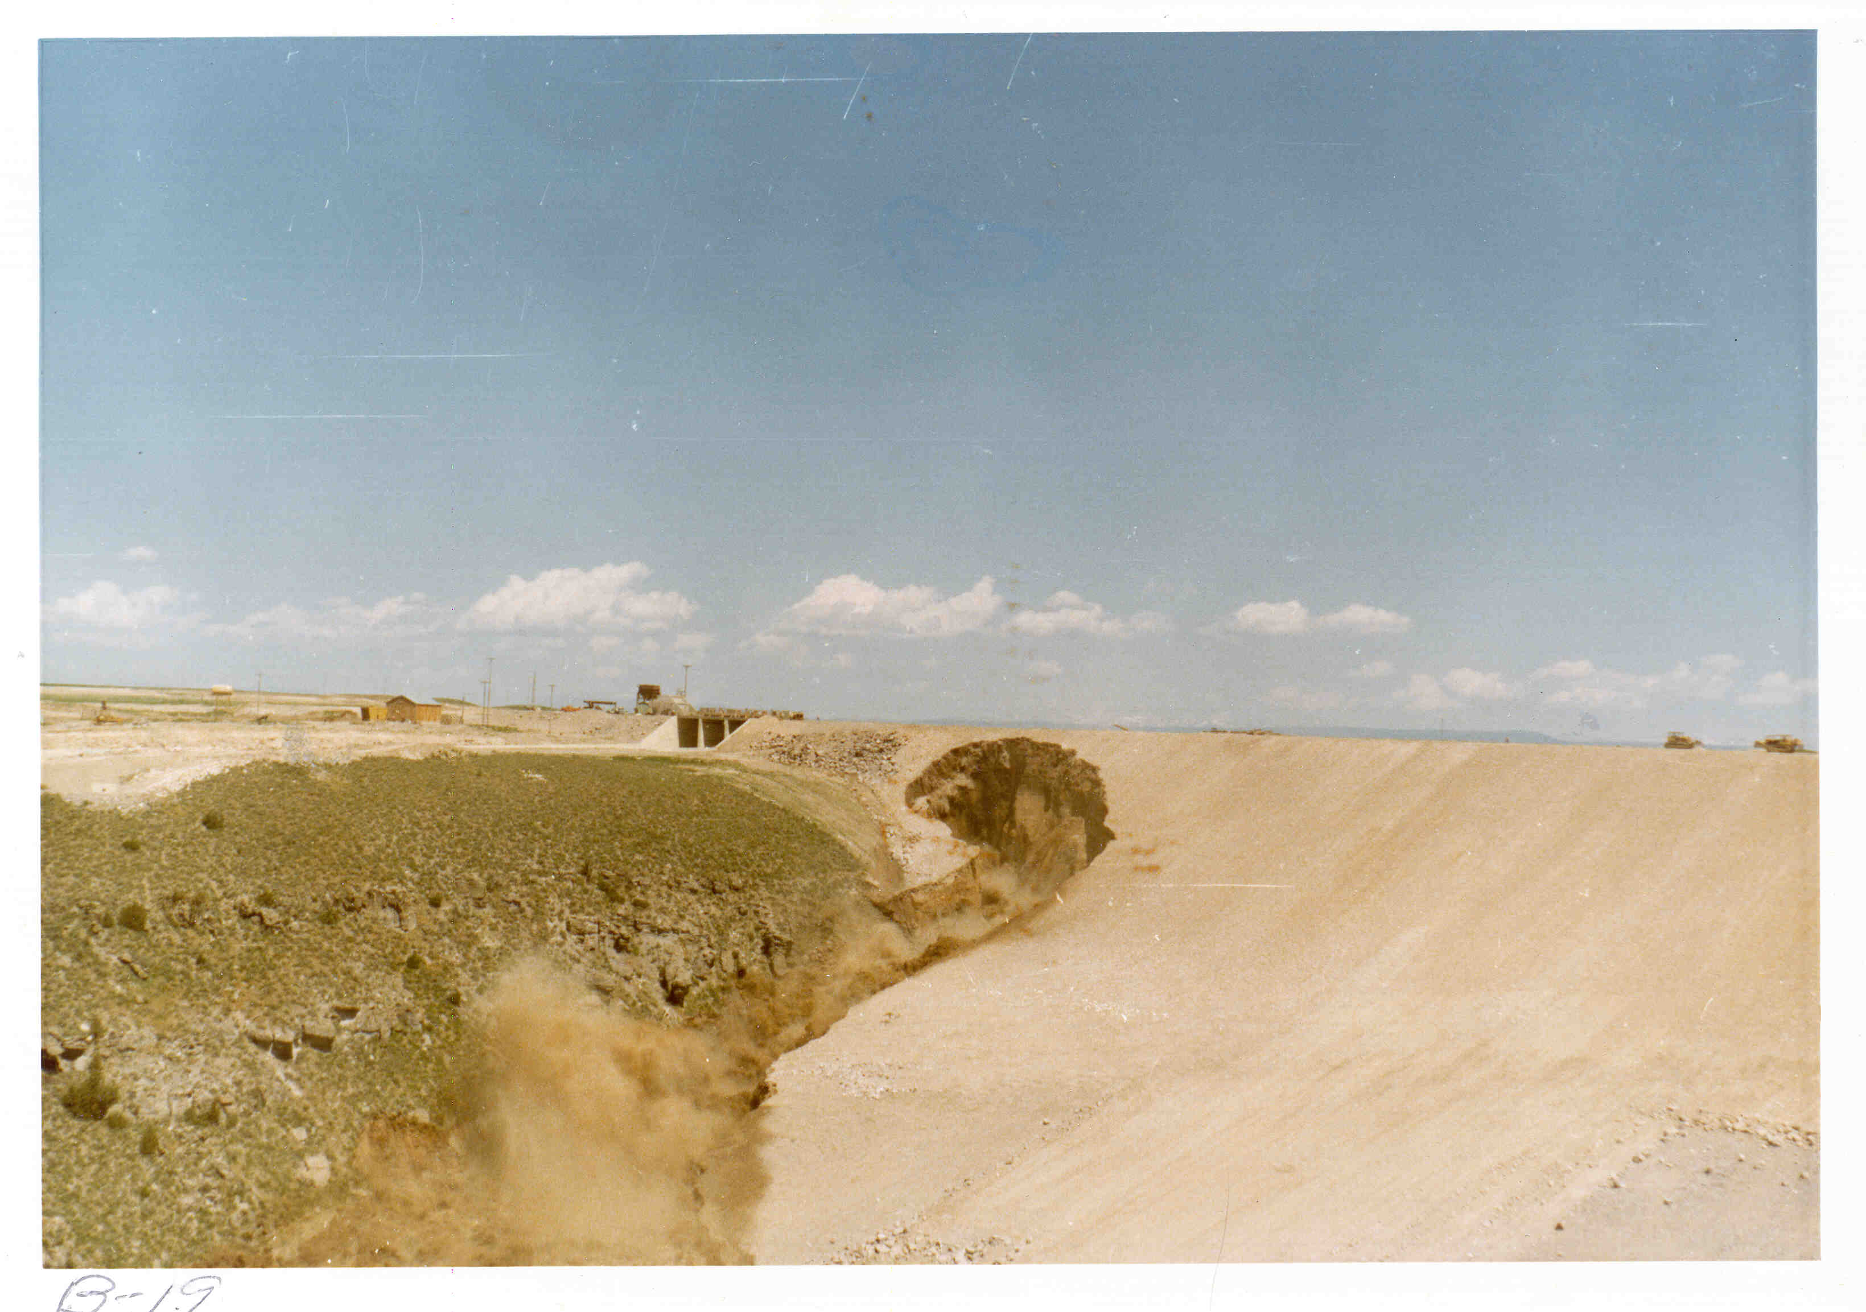
Grandes pedaços da barragem desabam para dentro da erosão, ~ 11:50

Slide 79
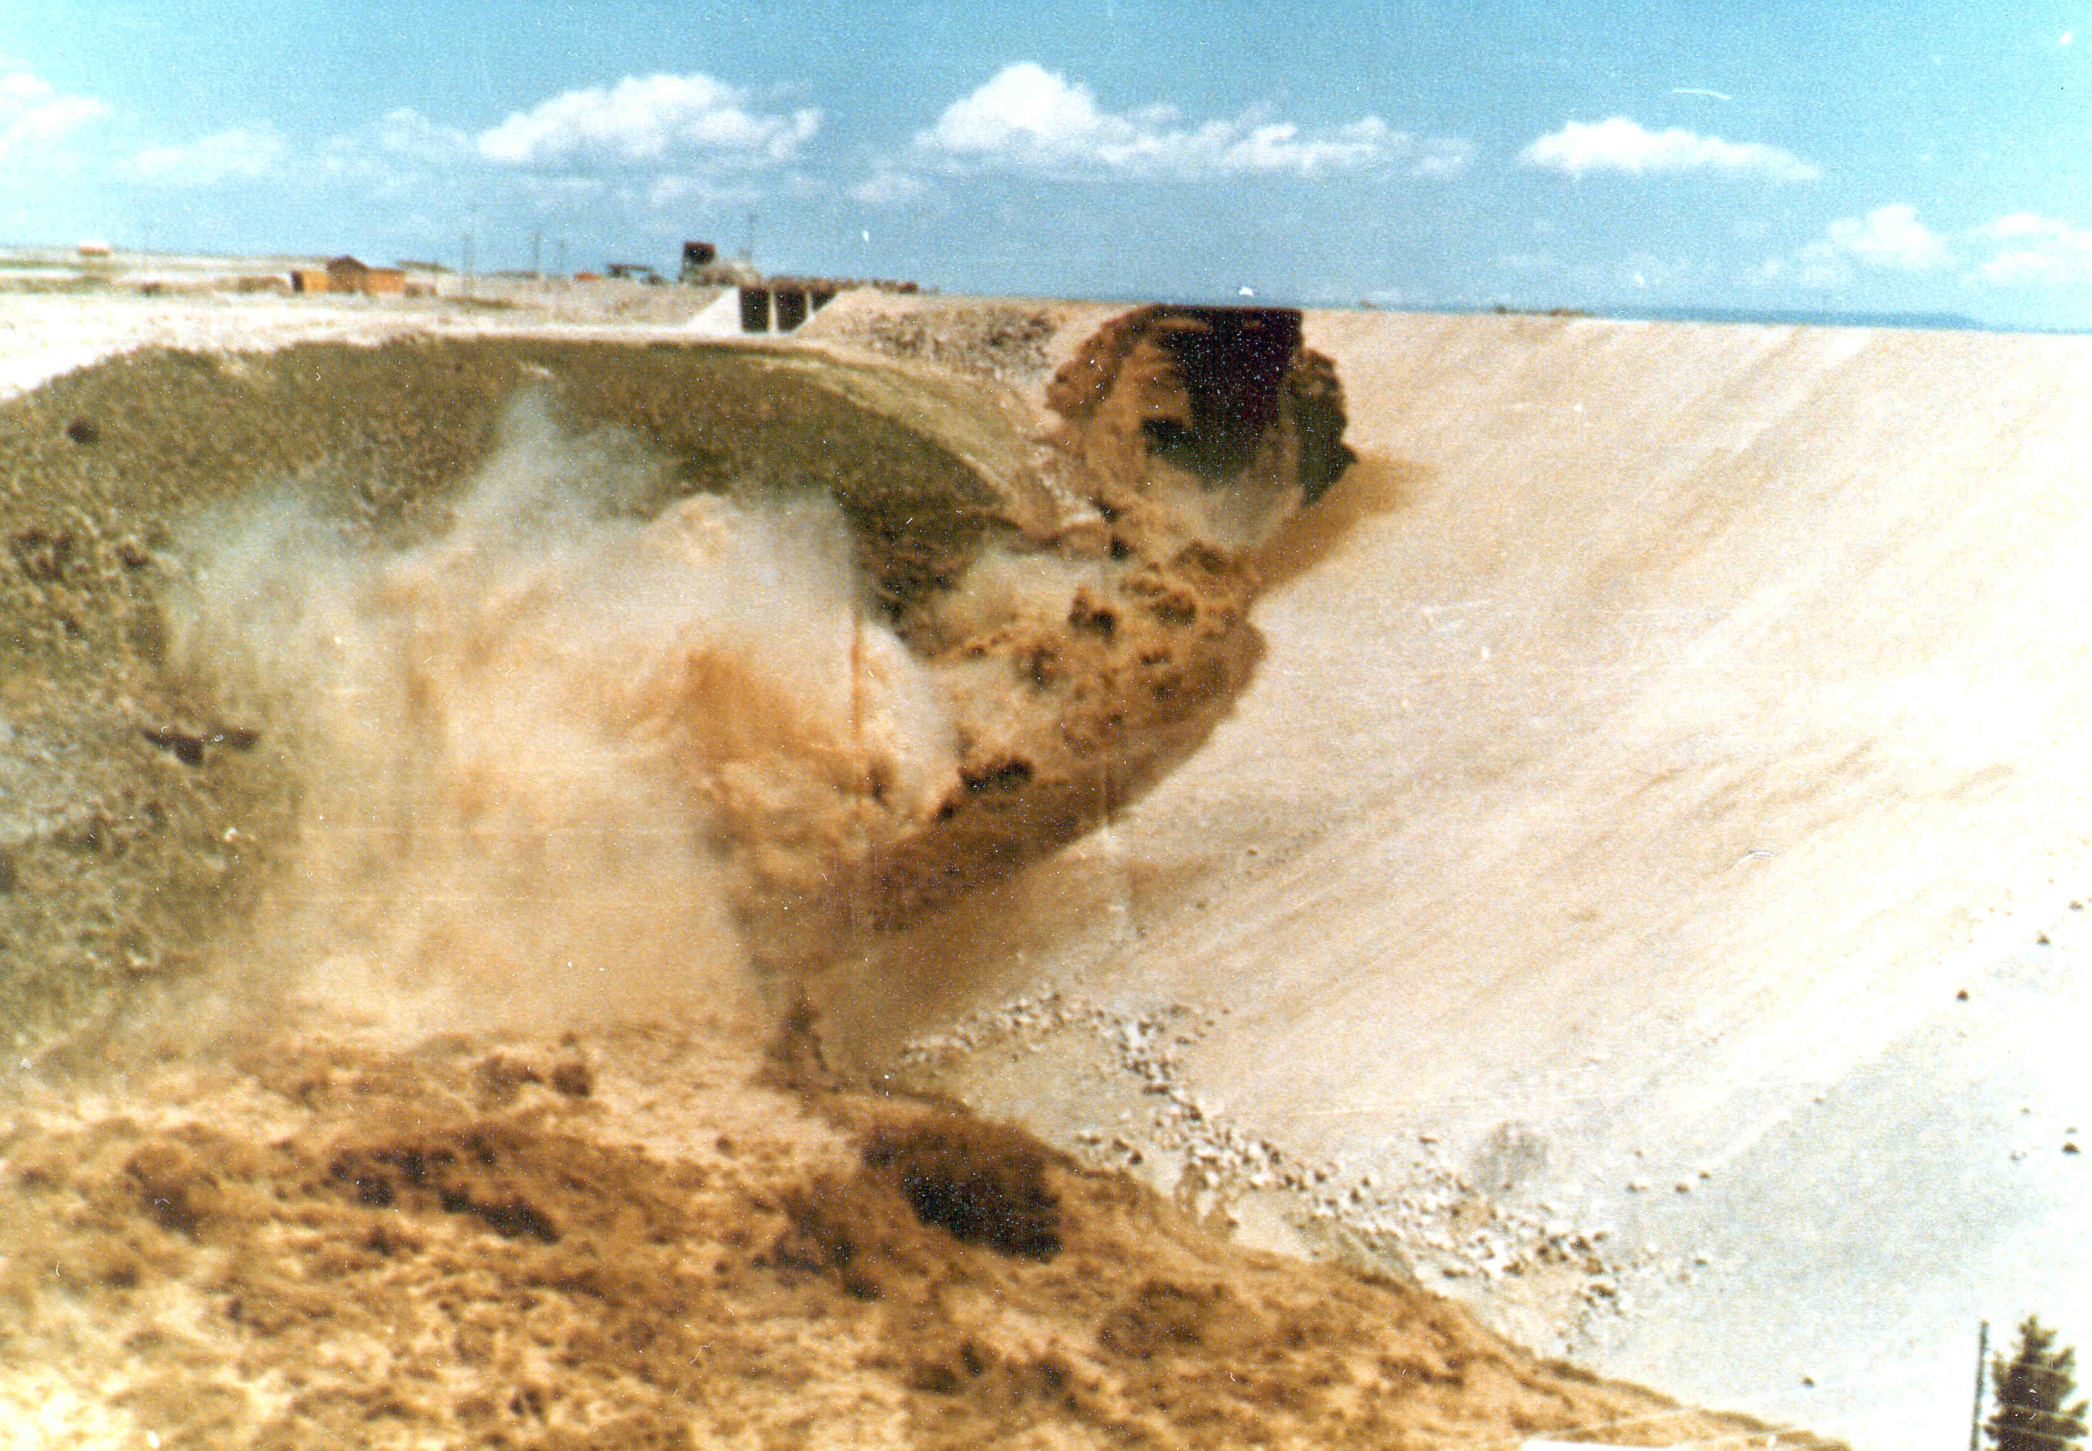
Ruptura da crista às 11:55, 5 de junho, 1976

Slide 80
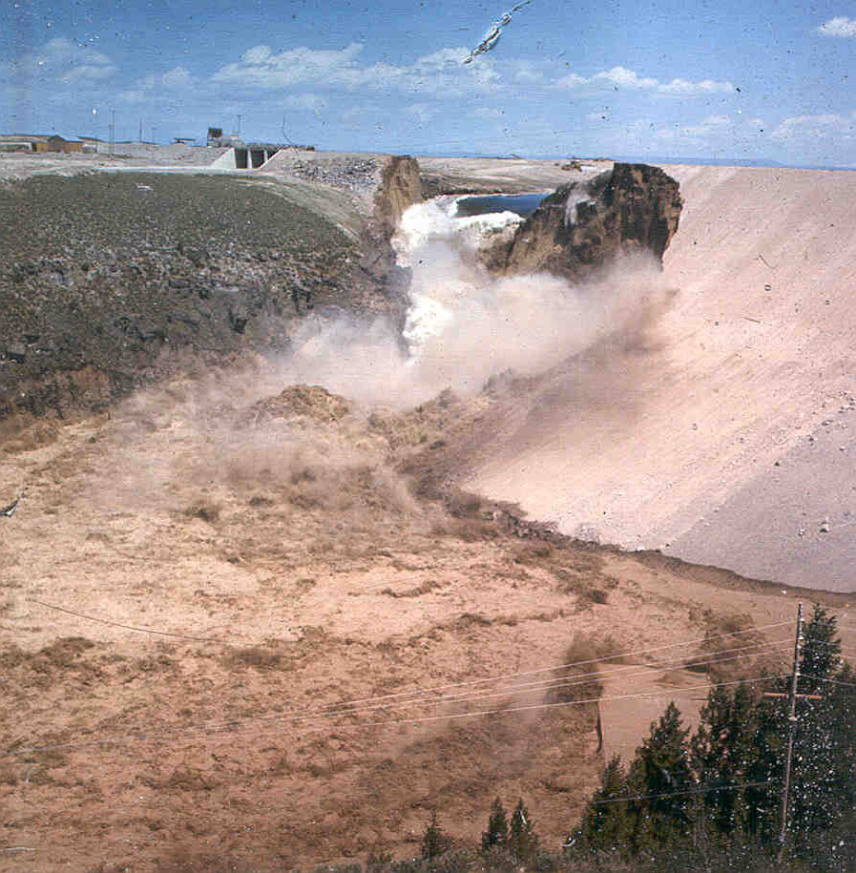

Slide 81
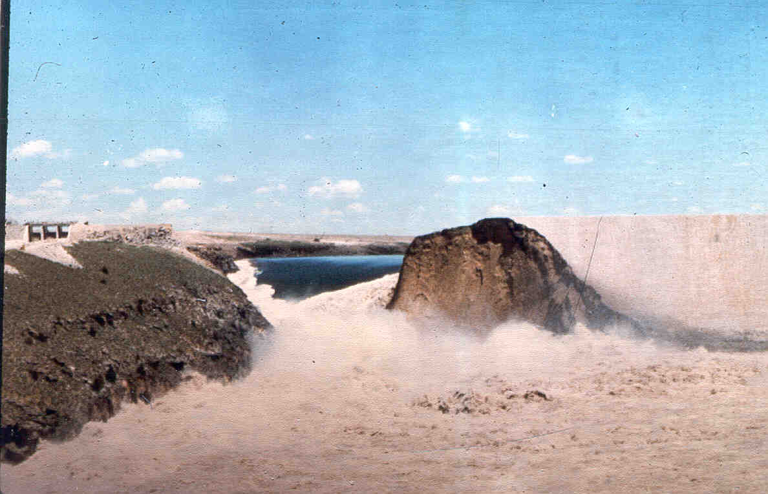

Slide 82
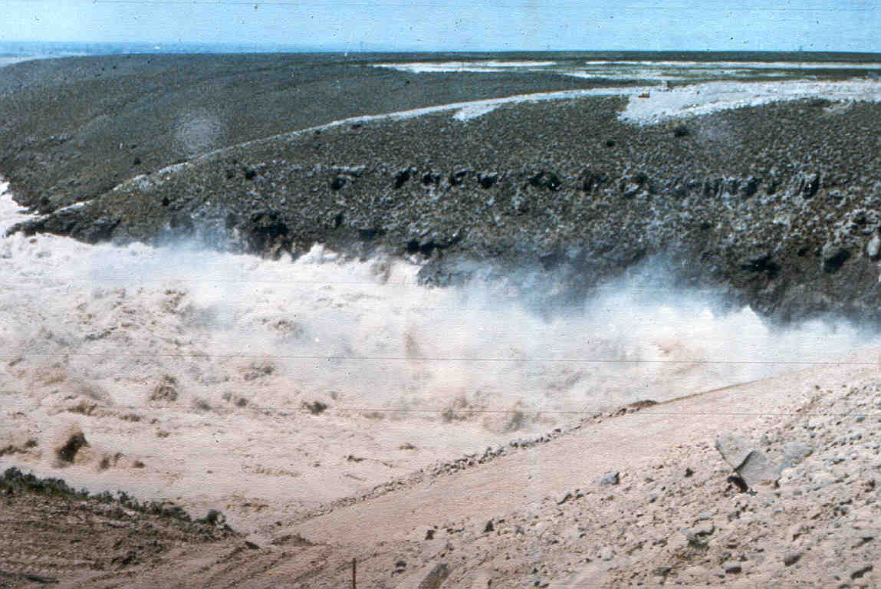
Perspectiva a Jusante

Slide 83
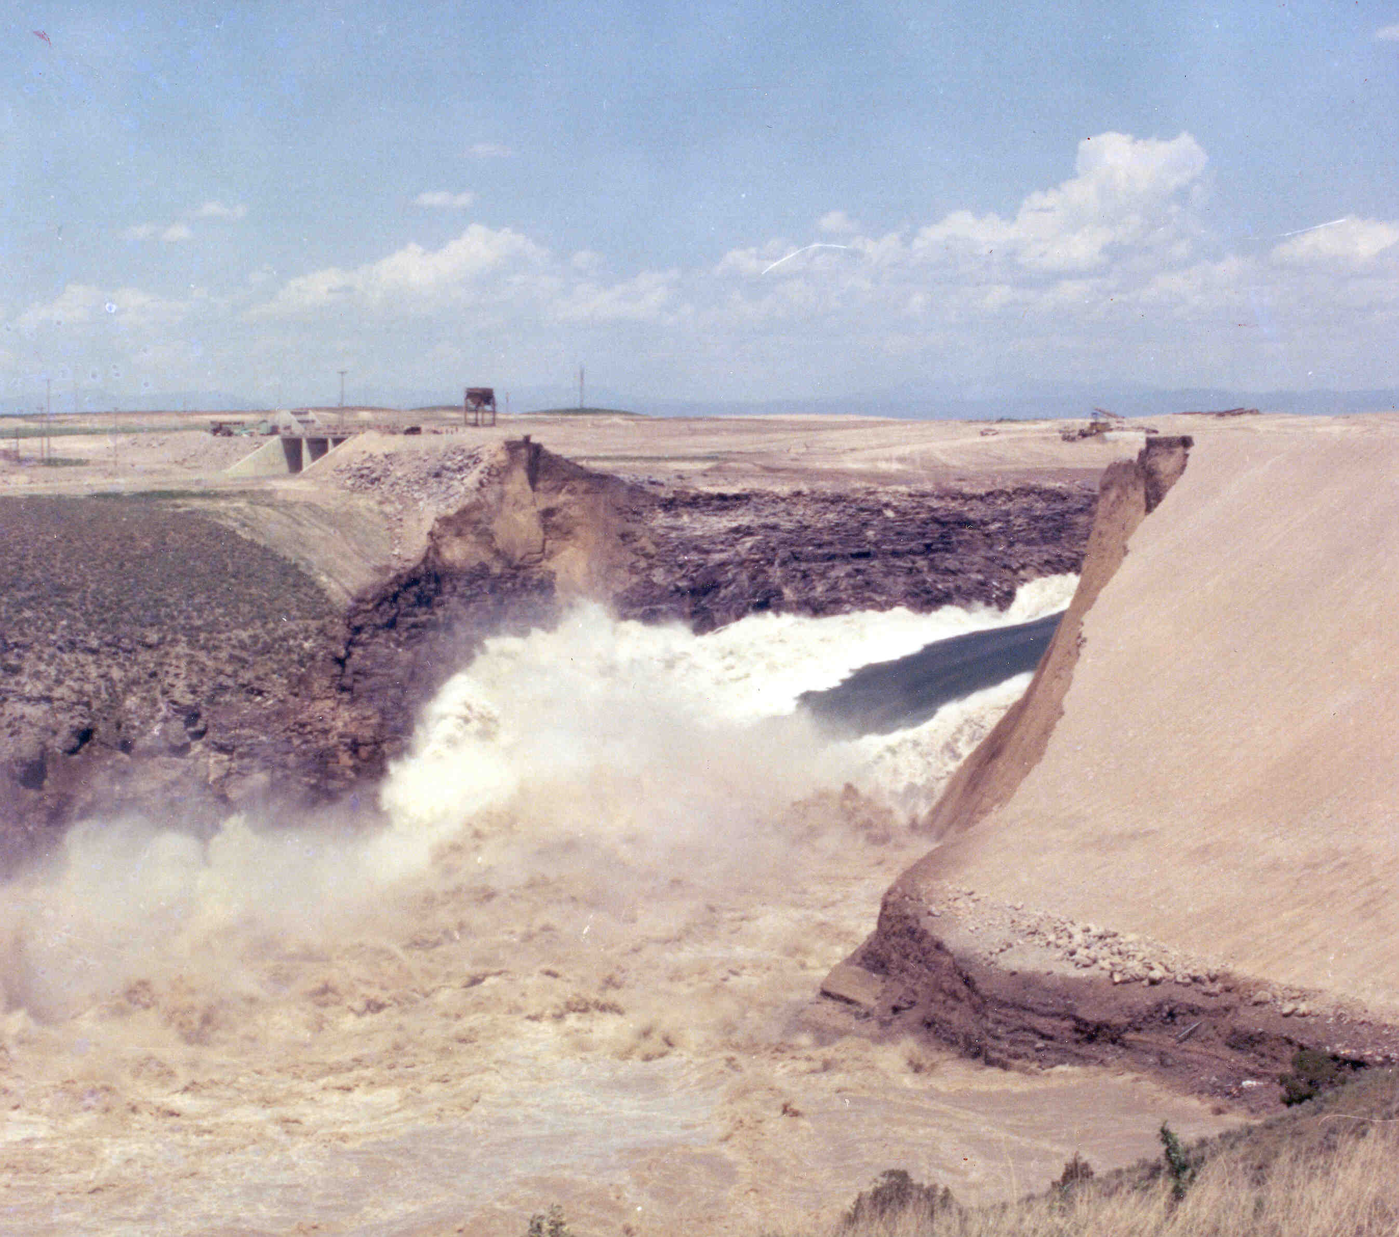
Início da Tarde, 5 de junho, 1976

Slide 84
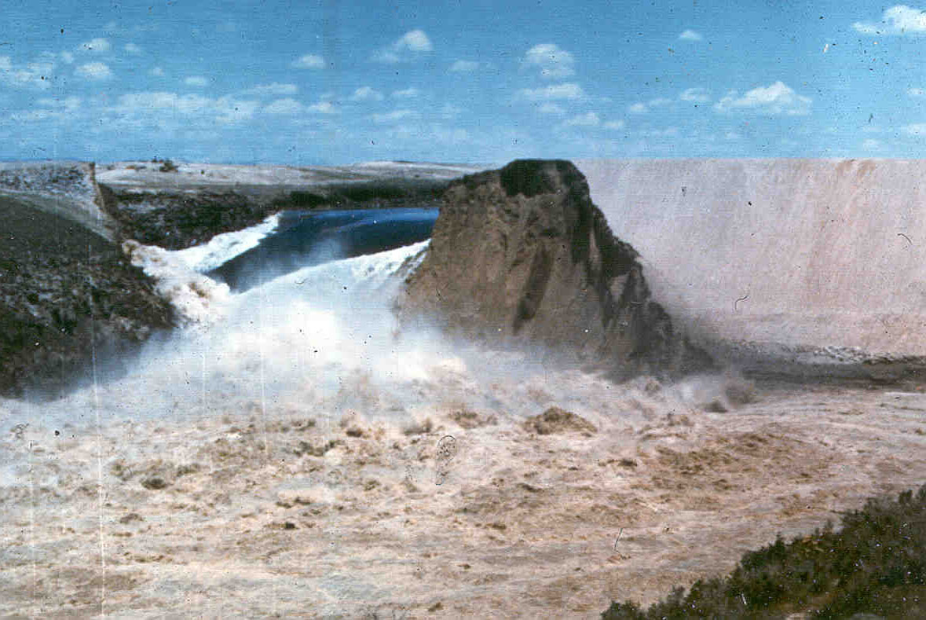
Vazão máxima, a ~30 mil m³/s

Slide 85
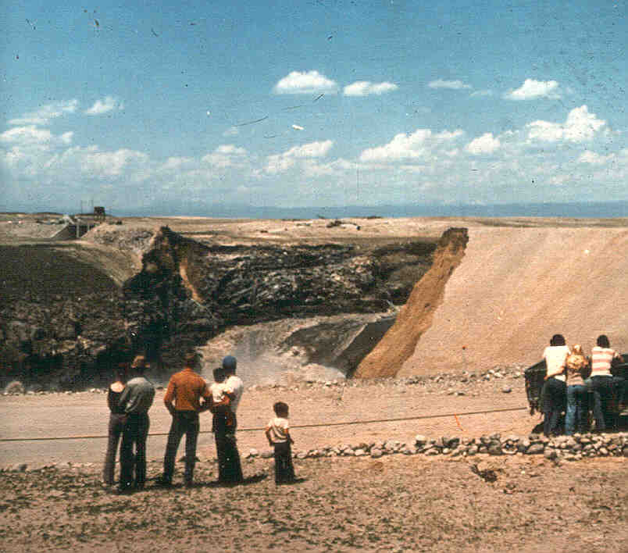
Meio da tarde, 5 de junho, 1976
Espectadores observam

Slide 86

Meados da tarde,
5 de junho, 1976
Observem a lateral do aterro

Slide 87


Slide 88

Fluxo no cânion a jusante

Slide 89

Rexburg, Idaho

Slide 90

Imagem lamentável

Slide 91

Final da tarde, 5 de junho, 1976

Slide 92


Slide 93

Erosão da Ombreira Direita

Slide 94

Final da tarde, 5 de junho, 1976

Slide 95

Canal Assoreado a Jusante

Slide 96

Instabilidade do Contorno a Montante

Slide 97

Vista a montante

Slide 98

8 de junho, 1976

Slide 99

8 de junho, 1976

Slide 100

Desastre com barragem enterrou na lama o nome do USBR

Slide 101

Procura-se: Engenheiro de Barragem.
Vivo ou Morto.
Cartaz no jardim de uma casa destruída em Rexburg

Slide 102

Investigações de perícia

Slide 103

Restos da Ombreira Direita

Slide 104

Testes de perícia “SPT” de Penetração

Slide 105

Amostra de Bloco

Slide 106

Investigações de perícia da Chaveta
Notes:
Keyway = chaveta, segundo glossário da CBDB

Slide 107

Escavação Manual na Rocha

Slide 108

Mapeamento de perícia

Slide 109

Junta Injetada
15 de junho 1976

Slide 110

Junta Aberta na Fundação

Slide 111

Testes de Poço
(Ponding Tests)
Notes:
Ponding Tests – (eu chutei)

Slide 112

Chaveta da Ombreira Direita
29 de outubro, 1976

Slide 113

Perfurando Cortina de Injeção

Slide 114

Sondagem de perícia

Slide 115

Veio Úmido
Notes:
Wet Seam. Não encontro isso em português. É pura suposição, por analogia com veio de ouro, de carvão, etc. É importante neste contexto, das hipóteses para explicar a falha.

Slide 116

Veio Úmido, Elev. 1.560, 17 de outubro, 1977

Slide 117

Sondagem do Veio Úmido de Dennison
Sta. 24 + 50, 14 de outubro, 1977

Slide 118

Mapeamento de Fratura

Slide 119

Documentação de Fratura

Slide 120

Pesquisa de Perícia da Ombreira Esquerda
Elev. 1.582 m. - 24 de agosto, 1977

Slide 121
A causa fundamental da ruptura pode ser vista como uma combinação de fatores geológicos e decisões de projeto que, em seu conjunto, permitiram que a ruptura acontecesse.

Slide 122
FATORES GEOLÓGICOS
Muitas juntas abertas na rocha da ombreira
Escassez de material mais adequado para a zona impermeável da barragem do que solos altamente erodíveis e quebradiços.
Notes:
Windblown – parece que o termo técnico usado em português (achei na Wikipédia) é esse “loess” que vem do alemão e quer dizer “loose”, ou solto.
Good to double-check erodible and brittle, neste contexto.

Slide 123
DECISÕES DE PROJETO
Total dependência do controle da infiltração a uma combinação de profundas trincheiras de vedação preenchidas com solos e a cortina de injeção.
A seleção de uma configuração geométrica para a trincheira de vedação que favorecia o arqueamento, fraturamento e fraturamento hidráulica do reaterro quebradiço e erodível.

Slide 124
DECISÕES DE PROJETO, CONT.
Dependência na compactação especial do material impermeável como proteção única contra a erosão tubular e erosão do material ao longo e para dentro das juntas abertas, a não ser em algumas juntas maiores na face das ombreiras a jusante da trincheira de vedação, onde foi usado preenchimento de concreto.

Slide 125
DECISÕES DE PROJETO, CONT.
Previsão insuficiente para a coleta e a descarga segura de infiltrações ou vazamentos, que aconteceriam inevitavelmente através da rocha da fundação e dos sistemas de vedação.

Slide 126
POSSÍVEIS MECANISMOS DE DESENCADEAMENTO DA RUPTURA

Slide 127

Provável caminho da água nas primeiras etapas do vazamento

Slide 128
POSSÍVEIS MECANISMOS DESENCADEADORES DA RUPTURA
Infiltração por baixo do topo das injeções.
Erosão tubular por fissuras causadas pelo fraturamento hidráulico ou por assentamento diferencial.
Separação hidráulica entre o enchimento da trincheira de vedação e a base da trincheira (juntas abertas).
Infiltração através da trincheira de vedação (juntas abertas).
Infiltração através do solo na base da trincheira de vedação, causada por solapamento.
Desabamento de um veio seco no enchimento da trincheira.
Veio úmido (?).

Slide 129

Perfil no eixo da barragem, depois da falha.

Slide 130

Mecanismo conceitual de falha causada por infiltração por baixo do topo das injeções

Slide 131

Vários mecanismos de erosão

Slide 132

Arqueamento de primeira e segunda ordem

Slide 133

Análise para o Fraturamento Hidráulico

Slide 134

Erosão tubular por infiltração através da base da trincheira de vedação

Slide 135

Erosão tubular por infiltração e solapamento sobre a base da trincheira de vedação

Slide 136
VEIO ÚMIDO OU VEIO SECO

Slide 137
Dinâmicas da Barragem Teton
ANTES DE TETON
PÓS -TETON
Experiência/
Especialização
INVESTIGAÇÕES
Experiência/
Especialização
Revisão
por Pares
(Externa)
Independente
PROJETO
Coragem
Educação/
Treinamento
Burocracia
SOD
CONSTRUÇÃO
Comunicação
em Equipes
Alguma
Comunicação
Notes:
SOD pode ser Soil Oxidant Demand ➔ Demanda de Oxidante do Solo (21 resultados no Google)

Slide 138
LIÇÕES APRENDIDAS
A engenharia baseada na ousadia é prejudicial.
Uma base de dados da instrumentação é muito importante para avaliar o desempenho de uma barragem.
Usar mais do que uma linha de defesa contra a infiltração.
Os defeitos ocorrem, em estruturas feitas por homens.
A geologia do sítio e o projeto para o sítio têm que ser compatíveis.
Notes:
Hubris = “na base da ousadia” ? Você pode ter uma ideia melhor

Slide 139
LIÇÕES APRENDIDAS, CONT.
Contratar consultores adequados para revisões técnicas e de campo.
Em fundações de rocha com fraturas abertas, o tratamento é importante.
O primeiro enchimento da barragem deve ser lento.
Investigadores, projetistas e consultores devem trabalhar em conjunto, realizando visitas de campo de forma tempestiva.
Criticar condições problemáticas ou controversas.

Slide 140

Primórdios da Segurança de Barragens nos Estados Unidos
Teton Dam Failure
A Review of the Technical Factors Contributing to the Failure

Slide 141

A BARRAGEM TETON, HOJE

